Slide 1
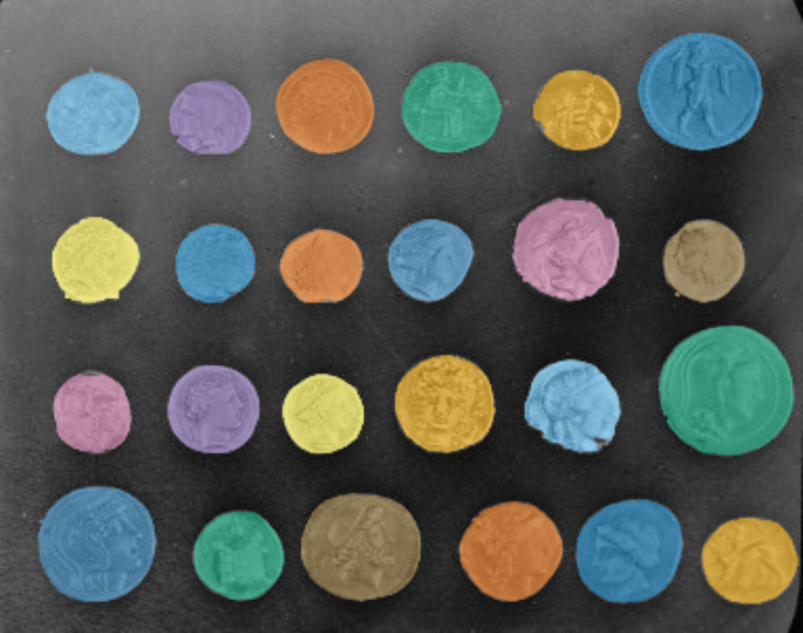
11
HAFTA 11
Görüntü Segmentasyonu
Her pikseli etiketlemek: klasik yöntemler, kodlayıcı–kod çözücü ağlar, U-Net'ten SAM'e mimariler, Dice/IoU ve son işleme
anlamsal / örnek / panoptik
maske
havza
kodlayıcı–kod çözücü
transpoze evrişim
U-Net
Dice ve IoU
SAM
Yapay Zekâya Giriş · Yazılım Mühendisliği 4. Sınıf Seçmeli Ders
Dr. Seda Bayat Toksöz · Iğdır Üniversitesi · 2026–2027 Güz Yarıyılı

Slide 2


Bu Haftanın Kazanımları
HAFTA 11 · HEDEFLER
1
Sınıflandırma, tespit ve segmentasyonu ayırt etmek; anlamsal, örnek ve panoptik segmentasyonu karşılaştırmak
Anahtar kavramlar
2
Maskenin nasıl temsil edildiğini ve uzmanlarca nasıl etiketlendiğini açıklamak
anlamsal / örnek / panoptik
3
Eşikleme, bölge büyütme, havza ve k-means'i gerçek görüntülerde uygulamak
maske
havza
kodlayıcı–kod çözücü
4
Kodlayıcı–kod çözücü yapısını, yukarı örnekleme yollarını ve transpoze evrişimi açıklamak
transpoze evrişim
U-Net
5
U-Net'in atlama bağlantılarının işlevini göstermek; FCN, DeepLab, Mask R-CNN, nnU-Net ve SAM'in mantığını tanımak
Dice ve IoU
SAM
6
IoU, Dice ve mIoU'yu elle hesaplamak; piksel doğruluğunun yanıltıcılığını ve uygun kayıpları tartışmak
Laboratuvar
Havza ile para sayma, MiniUNet'te boyut takibi ve sentetik veride eğitim, hazır modellerin büyüklükleri, Dice/IoU/mIoU, bağlantılı bileşenler
7
Son işleme ile maskeyi temizlemek ve bağlantılı bileşenlerle nesne saymak

Slide 3
11.1
Segmentasyon Nedir?
Aynı görüntüye dört farklı soru: ne var, nerede, hangi pikseller, hangi nesne?
11.1
11.2
11.3
11.4–11.6

Slide 4
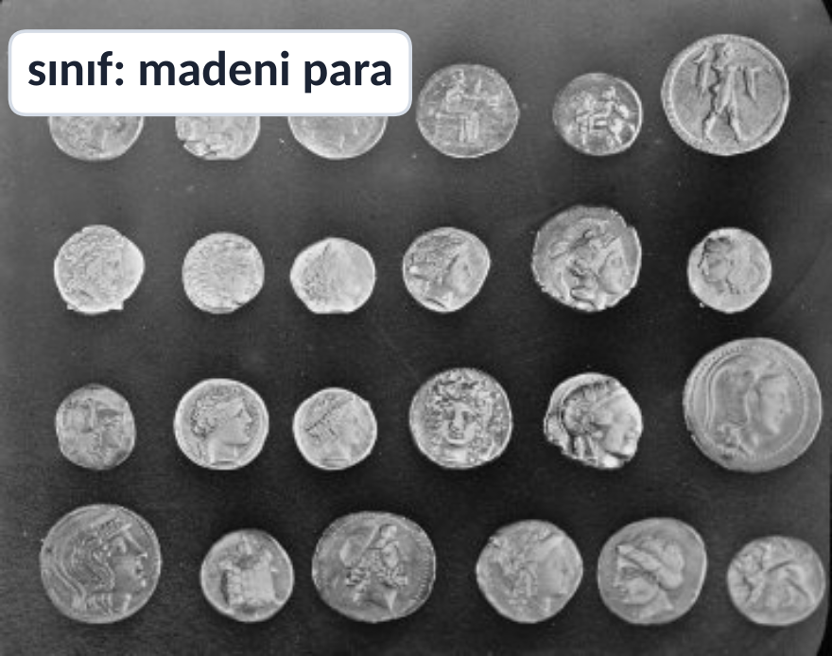
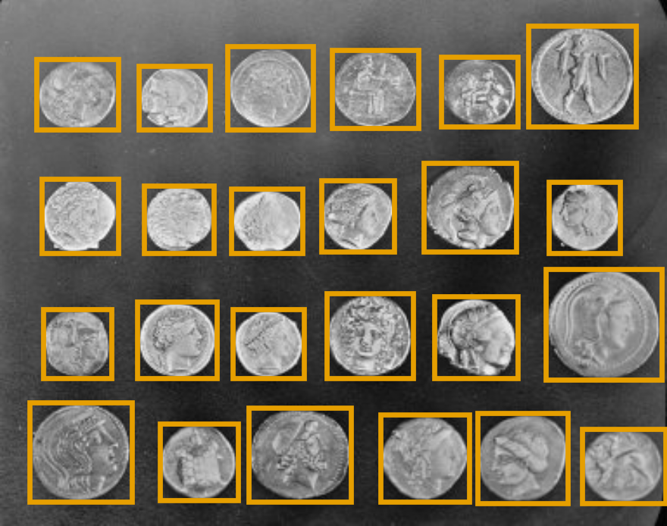
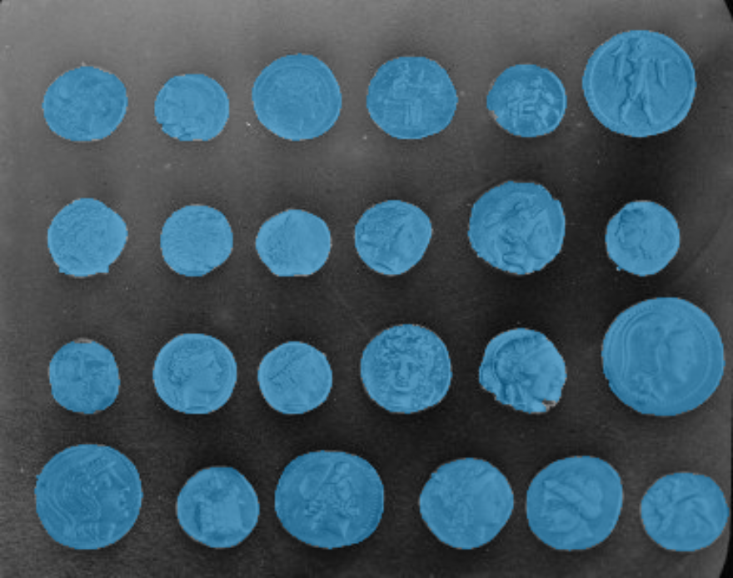

Aynı görüntü, dört farklı görev
11.1 · SEGMENTASYON NEDİR?
Görev ilerledikçe cevap daha ayrıntılı, etiketleme daha pahalı hâle gelir:
Sınıflandırma: tek etiket “ne var?”
Tespit: her nesneye kutu “nerede?”
Anlamsal: her piksel “para” ya da “arka plan”
Örnek: her para ayrı nesne (24 nesne)
Tanım · Görüntü segmentasyonu
Görüntüyü anlamlı bölgelere ayırma: her pikselin hangi sınıfa veya nesneye ait olduğu belirlenir. Sonuç görüntüyle aynı boyutta bir maskedir.
Notes:
Dört panel aynı madeni para görüntüsü üzerinde gerçek hesaplamalarla üretildi: kutular ve maskeler havza algoritmasının bulduğu 24 bileşenden çıkarıldı. Sınıflandırma görüntünün tamamına tek etiket verir; tespit kutularla yer gösterir ama nesnenin şeklini vermez; segmentasyon piksel düzeyinde cevap verir.

Slide 5
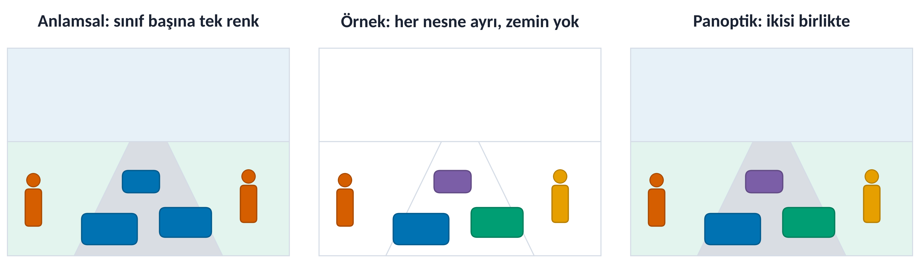
Anlamsal, örnek ve panoptik segmentasyon
11.1 · SEGMENTASYON TÜRLERİ
Anlamsal: her piksele sınıf; aynı sınıftaki nesneler ayırt edilmez (bütün arabalar mavi)
Örnek: her nesne ayrı maske; nesneler sayılabilir, gökyüzü ve yol gibi zemin etiketlenmez
Panoptik: her piksel hem bir sınıf hem (varsa) bir nesne kimliği taşır: sayılabilen nesneler tek tek, zemin sınıf olarak
Notes:
Panoptik segmentasyon görevi Kirillov ve arkadaşlarınca (2019) tanımlandı. Otonom sürüşte hem yolun tamamı (bölge) hem de her yayanın ayrı izlenmesi (nesne) gerektiği için kullanılır.

Slide 6
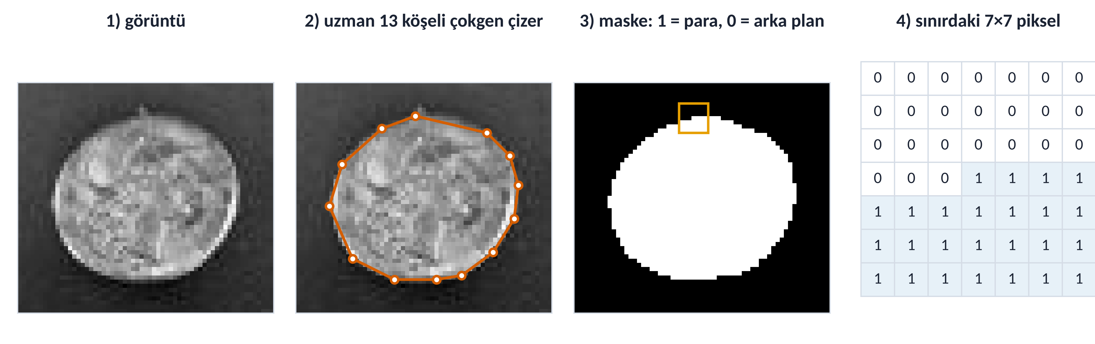
Maske nedir, kim ve nasıl çizer?
11.1 · MASKE VE ETİKETLEME
Maske: görüntüyle aynı boyutta etiket matrisi; ikili (0/1) ya da çok sınıflı (0, 1, …, C−1)
Uzman nesnenin sınırına çokgen köşeleri koyar ya da fırçayla boyar; araç çokgeni piksellere dönüştürür
Tıpta radyolog veya patolog çizer; Cityscapes'te tek bir sokak görüntüsünün ince etiketlenmesi ortalama 1.5 saatten fazla sürdü: etiket pahalıdır
Notes:
Şekildeki 13 köşeli çokgen gerçek bir paranın sınırından otomatik çıkarıldı; sağdaki 7 × 7 ızgara maskenin sınırdaki piksellerini gösterir. Cityscapes verisinin makalesi (Cordts ve ark., CVPR 2016): ince etiketleme ve kalite kontrol görüntü başına ortalama 1.5 saatten fazla sürmüştür. Bu yüzden segmentasyon veri setleri sınıflandırma veri setlerinden çok daha küçüktür.

Slide 7
Segmentasyon hakkında ilk sorular
11.1 · ÖĞRENCİ SORULARI
?
Kutu yetmez mi, neden piksel piksel?
?
Anlamsal mı, örnek mi seçmeliyim?
Kutu nesnenin yerini kabaca verir, şeklini ve alanını vermez. Tümör hacmi, hastalıklı yaprak oranı veya yolun tam sınırı için maske gerekir.
Nesneleri saymanız ya da tek tek izlemeniz gerekiyorsa örnek; yalnızca “nerede ne var” (yol, lezyon alanı) yetiyorsa anlamsal segmentasyon.
?
Maskeyi kim çiziyor, ne kadar sürer?
?
İki uzman aynı maskeyi mi çizer?
Alan uzmanları çokgen veya fırça araçlarıyla çizer; bir sokak görüntüsü 1.5 saati bulabilir. Bu yüzden etiketli veri azdır ve değerlidir.
Hayır; özellikle bulanık sınırlarda farklar olur (gözlemciler arası değişkenlik). Modelin başarısı bu uyumla birlikte yorumlanır.

Slide 8
11.2
Klasik Yöntemler: Öğrenmeden Bölmek
Parlaklık, benzerlik ve gradyana dayanan hızlı yöntemler: eşikleme, bölge büyütme, havza ve k-means
11.1
11.2
11.3
11.4–11.6

Slide 9
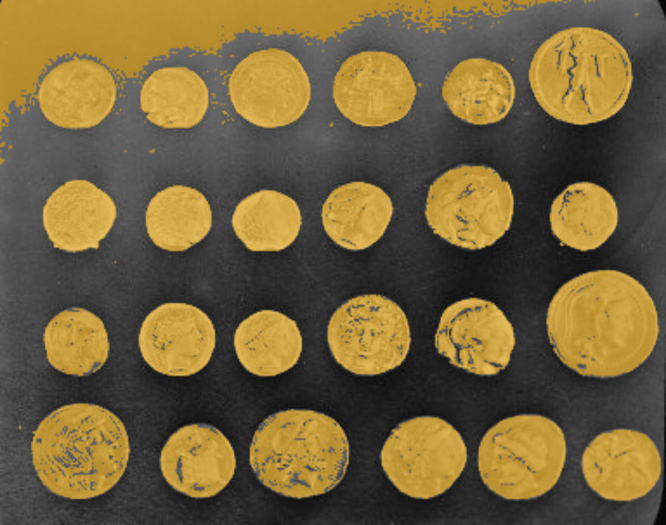
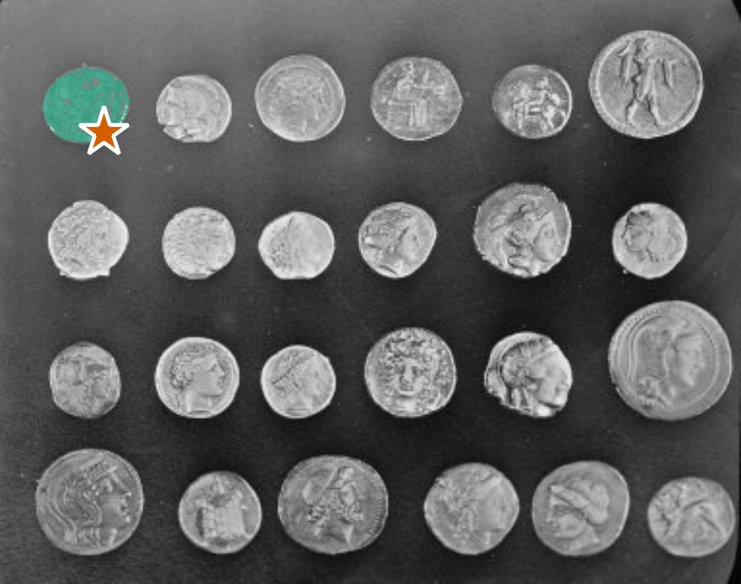
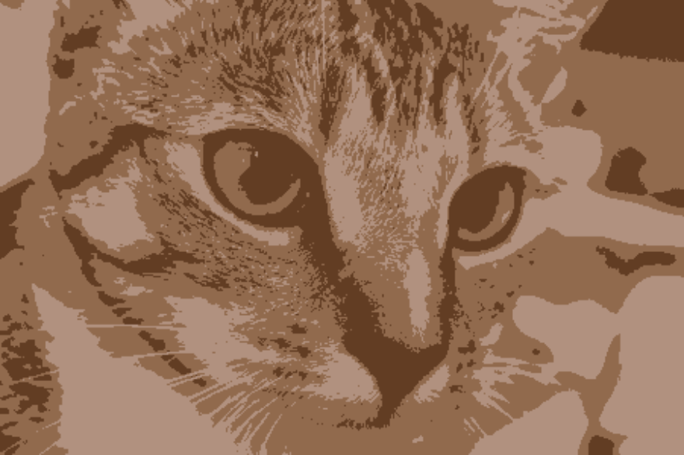

Dört klasik yöntem, gerçek görüntülerde
11.2 · KLASİK SEGMENTASYON YÖNTEMLERİ
Eşikleme (Otsu): parlak = para; parlak üst köşe de seçildi
Bölge büyütme: ★ tohumdan benzer komşulara yayılır
Havza: işaretçilerden su basma; 24 paranın hepsi ayrı
k-means (k = 3): renkleri gruplar, “kedi”yi bilmez
Dikkat · Klasik yöntemlerin sınırı
Parlaklık ve renk gibi düşük seviyeli bilgiye dayanırlar: “kedi” ile kediyle aynı renkteki halıyı ayırt edemezler. Anlamsal segmentasyon için veriden öğrenen modeller gerekir.
Notes:
Hepsi gerçek hesaplamadır. Otsu eşiği 107: aydınlatma görüntü boyunca değiştiği için parlak üst köşe de “para” sınıfına girdi. Bölge büyütme tohumdan başlayıp parlaklığı en fazla 40 farklı komşuları ekledi. Havza, kesin arka plan (< 30) ve kesin para (> 150) tohumlarından başlayarak 24 parayı ayırdı. k-means yalnızca renk kümeler.

Slide 10
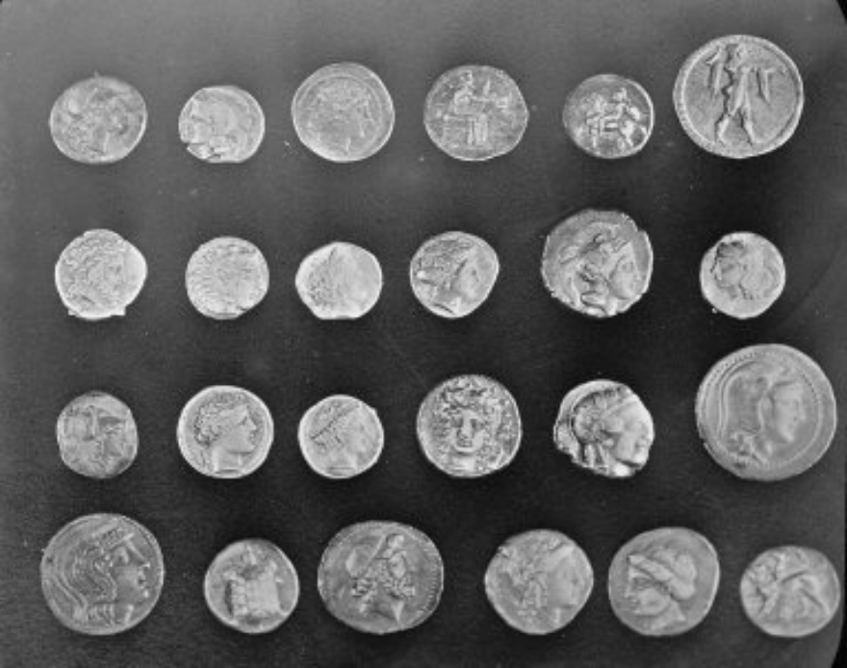
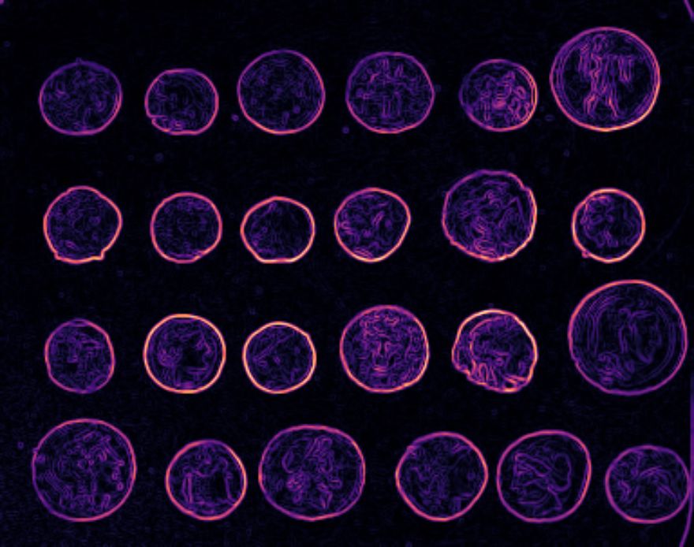
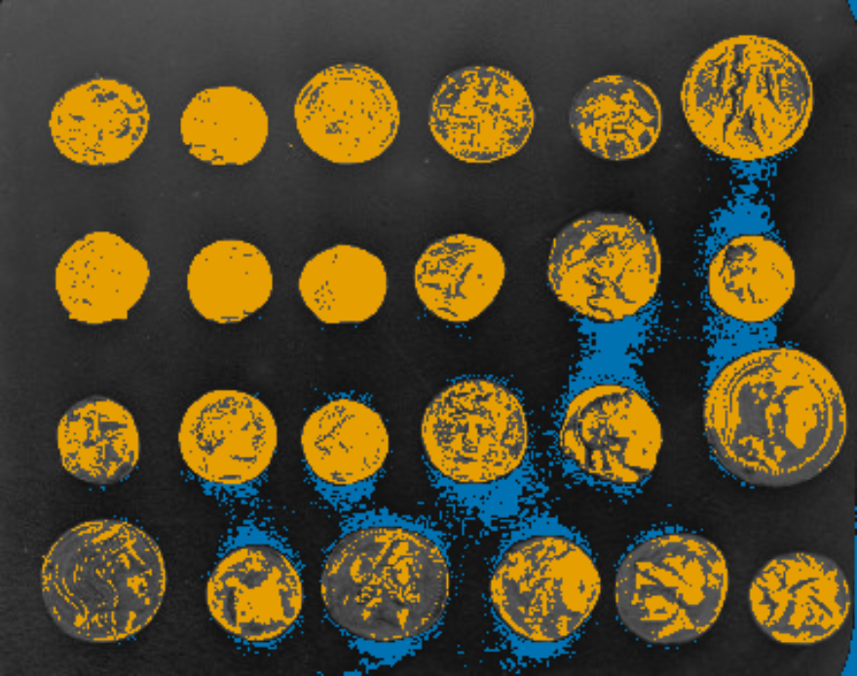
Havza: görüntüyü bir araziye su basar gibi bölmek
11.2 · HAVZA (WATERSHED) ALGORİTMASI
Gradyan büyüklüğü arazi olur: kenarlar yüksek sırtlar, düz bölgeler vadiler. Tohumlardan su basılır; farklı kaynaklardan gelen sular sırtta buluşur ve sınır oluşur.
1) gri görüntü
2) arazi: Sobel gradyanı (kenarlar parlak)
3) tohumlar: mavi = arka plan, turuncu = para
4) sular buluştu: 24 ayrı bölge
Notes:
İşaretçisiz havza her küçük çukuru ayrı bölge sayar ve aşırı bölütleme yapar; bu yüzden kesin arka plan ve kesin nesne tohumları verilir. Birbirine değen nesnelerde tohumlar uzaklık dönüşümünün tepelerinden seçilir.

Slide 11

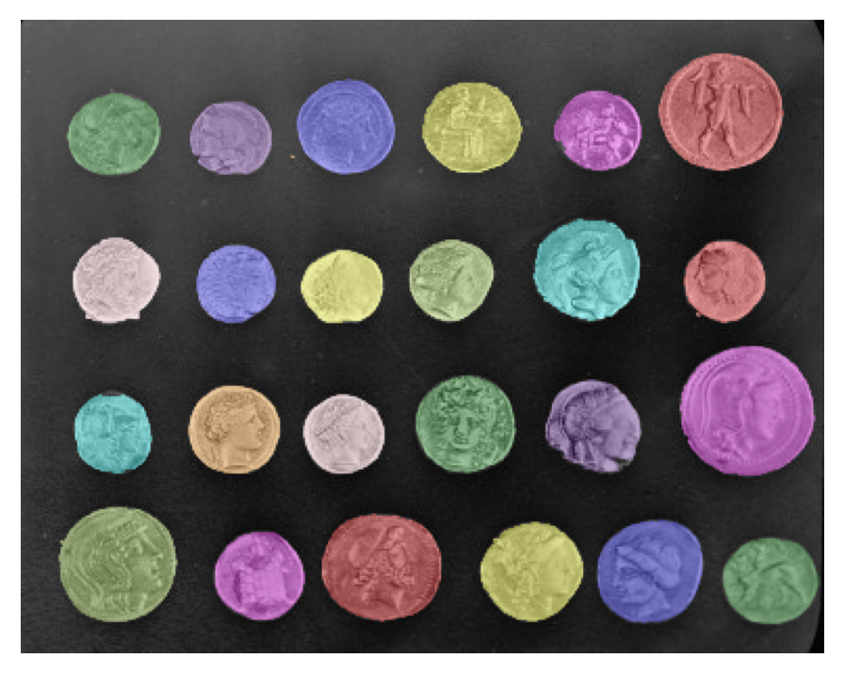
Havza ile paraları saymak
COLAB UYGULAMASI
Hafta11_Goruntu_Segmentasyonu.ipynb Dosya Düzenle Görünüm Ekle Çalışma zamanı Araçlar
● Python 3 · CPU
[3]
from skimage import filters, segmentation, color
from scipy import ndimage as ndi
para = data.coins()
egim = filters.sobel(para) # arazi: gradyan büyüklüğü
isaret = np.zeros_like(para)
isaret[para < 30] = 1 # kesin arka plan tohumu
isaret[para > 150] = 2 # kesin para tohumu
havza = segmentation.watershed(egim, isaret) # su bas
maske = ndi.binary_fill_holes(havza == 2)
etiket, n = ndi.label(maske)
alan = np.bincount(etiket.ravel())[1:]
print("bileşen:", n)
print("en küçük 3 alan:", sorted(alan.tolist())[:3])
print("para (alan > 50):", (alan > 50).sum())
plt.figure(figsize=(5, 4))
plt.imshow(color.label2rgb(etiket, para, bg_label=0))
plt.axis("off"); plt.show()
bileşen: 25
en küçük 3 alan: [2, 1077, 1103]
para (alan > 50): 24
Notes:
İlk bileşen sayısı 25: biri yalnızca birkaç piksellik bir parça. Alanı 50 pikselden büyük bileşenler sayılınca 24 para kalır. Görüntüdeki renkler her paranın ayrı bir nesne olarak etiketlendiğini gösterir; bu, örnek segmentasyonunun klasik yoldan yapılmış hâlidir.

Slide 12
Klasik yöntemler hakkında sorular
11.2 · ÖĞRENCİ SORULARI
?
Eşik değerini nasıl seçeriz?
?
Havza neden tohum (işaretçi) istiyor?
Elle ya da Otsu ile (iki grubun içi varyansını en küçükleyen eşik). Aydınlatma değişiyorsa tek eşik yetmez; yerel (uyarlanabilir) eşikleme kullanılır.
Tohumsuz havza her küçük çukuru ayrı bölge sayar, görüntüyü yüzlerce parçaya böler (aşırı bölütleme). Tohumlar suyun nereden basılacağını belirler.
?
k-means neden “kedi”yi bilmiyor?
?
Bu yöntemler hâlâ kullanılıyor mu?
Yalnızca piksel renklerine bakar; kahverengi kürk ile aynı renkteki halıyı aynı kümeye koyar. Anlam bilgisi veriden öğrenilmelidir.
Evet: veri yokken, kontrollü ortamlarda (laboratuvar, üretim hattı), ön işlemede ve derin modeller için hızlı ön-etiket üretmede.

Slide 13
11.3
Derin Öğrenme ile Segmentasyon
Piksel düzeyinde sınıflandırma, kodlayıcı–kod çözücü, yukarı örnekleme ve FCN'den SAM'e mimariler
11.1
11.2
11.3
11.4–11.6

Slide 14
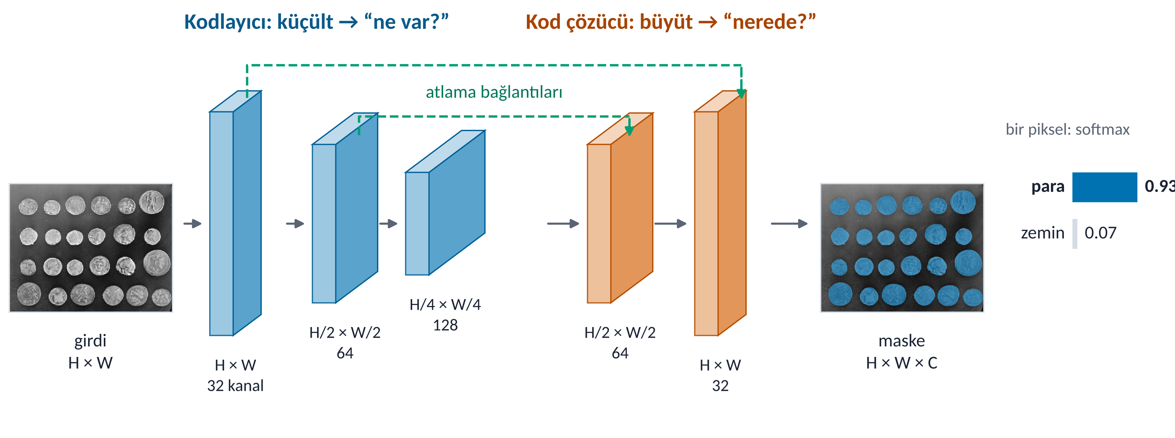
Kodlayıcı–kod çözücü: önce “ne?”, sonra “nerede?”
11.3.1 · PİKSEL DÜZEYİNDE SINIFLANDIRMA
Tanım · Piksel düzeyinde sınıflandırma
C sınıflı problemde ağ H × W girdi için H × W × C çıktı üretir; her pikselde softmax, en olası sınıf etiket olur (ikili problemde tek kanal + sigmoid). Sınıflandırma CNN'leri boyutu küçültür (224 → 7); segmentasyonda çıktı girdiyle aynı boyutta olmalı, bu yüzden kod çözücü büyütür.
Notes:
Kodlayıcı çoğu zaman ImageNet'te önceden eğitilmiş bir sınıflandırma ağıdır (ör. ResNet): evrişim ve havuzlamayla görüntüyü küçültüp derinleştirir ve “ne var?” sorusunu cevaplayan anlamsal öznitelikler çıkarır. Kod çözücü öznitelik haritalarını adım adım büyütür ve her pikselin sınıfını, yani “nerede?” sorusunu cevaplar. Sağdaki çubuklar tek bir pikselin softmax olasılıklarını temsil eder.

Slide 15
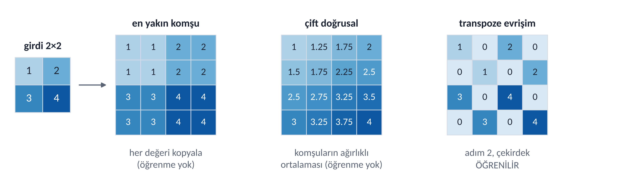

Haritayı büyütmenin üç yolu
11.3.2 · YUKARI ÖRNEKLEME
Önemli
En yakın komşu ve çift doğrusal enterpolasyon sabittir; öğrenilecek ağırlık yoktur
Transpoze evrişim her girdi değerini çekirdekle çarpıp çıktıya yayar; çekirdek eğitimle öğrenilir
Notes:
Üç sonuç da 2 × 2 girdiden PyTorch ile gerçekten hesaplandı (F.interpolate ve conv_transpose2d). Çift doğrusal enterpolasyon komşuların ağırlıklı ortalamasını aldığı için yumuşak geçiş verir. Transpoze evrişimde çekirdek [[1, 0], [0, 1]] seçildiği için sonuç Örnek 11.1(a) ile aynıdır.

Slide 16
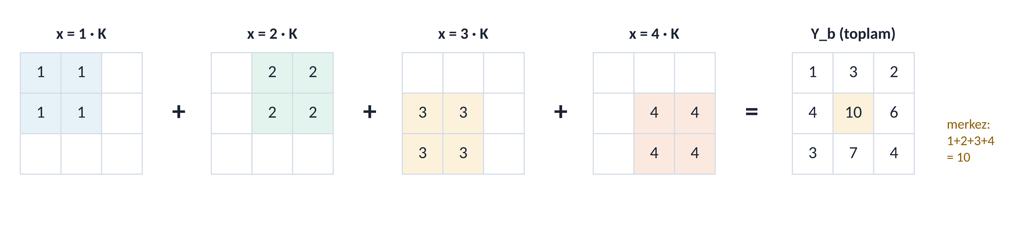
Transpoze evrişim adım adım
11.3.2 · TRANSPOZE EVRİŞİM
Önemli · Çıktı boyutu: O = (N − 1) · S − 2P + K
N girdi boyutu, S adım, P dolgu, K çekirdek boyutu. Burada (2 − 1) · 1 + 2 = 3
Her girdi değeri x · K bloğunu çıktıya yazar; adım küçükse bloklar örtüşür ve toplanır
U-Net'teki 2 kat büyütme: N = 8, K = 2, S = 2, P = 0 → O = 7 · 2 + 2 = 16
Notes:
Şekil Çözümlü Örnek 11.1(b)'yi gösterir: birlerden oluşan 2 × 2 çekirdek, adım 1. Dört girdi değerinin her biri kendi 2 × 2 bloğunu yazar; merkez piksel dört bloğun da içinde olduğu için 1 + 2 + 3 + 4 = 10 olur.

Slide 17

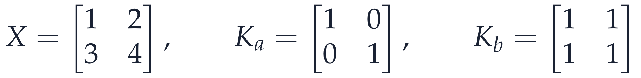
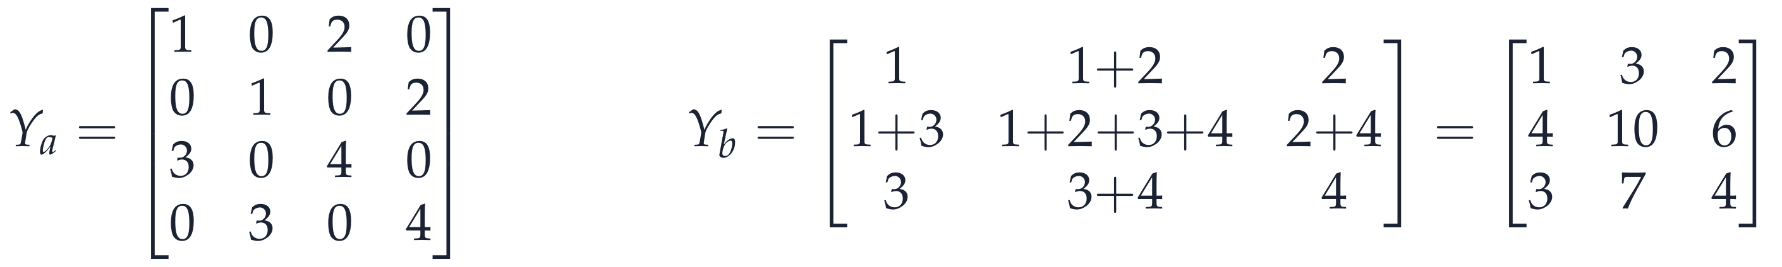

Transpoze evrişimi elle hesaplamak
11.3.2 · ÇÖZÜMLÜ ÖRNEK 11.1
Soru
2 × 2 girdi X'e (a) K_{a} çekirdeğiyle adım 2, (b) birlerden oluşan K_{b} çekirdeğiyle adım 1 transpoze evrişim uygulayınız (dolgu yok).
Çözüm
(a) O = (2 − 1) · 2 + 2 = 4: her x değeri x · K_{a} olarak kendi 2 × 2 bloğuna yazılır, bloklar örtüşmez
(b) O = (2 − 1) · 1 + 2 = 3: bloklar birer piksel kayar, örtüşen yerler toplanır (merkez: 1 + 2 + 3 + 4 = 10)
Ağ eğitildikçe çekirdek değerleri büyütmeyi en iyi yapacak şekilde öğrenilir
Notes:
Defterdeki ikinci hücre aynı hesabı nn.ConvTranspose2d ile yapar ve Y_a, Y_b matrislerini birebir verir.

Slide 18
Yukarı örnekleme hakkında sorular
11.3.2 · ÖĞRENCİ SORULARI
?
Transpoze evrişim, evrişimin tersi mi?
?
Enterpolasyon varken neden öğrenilebilir büyütme?
Hayır. Değerleri değil boyutu tersine çevirir (2 × 2 → 4 × 4). “Dekonvolüsyon” adı yanıltıcıdır; çekirdeği eğitimle öğrenilen bir büyütmedir.
Çift doğrusal enterpolasyon her yerde aynı biçimde yumuşatır; transpoze evrişim kenarları keskinleştirmeyi öğrenebilir. Pratikte “enterpolasyon + 3 × 3 evrişim” de çok kullanılır.
?
Dama tahtası deseni nedir?
?
Neden hep 2 kat büyütüyoruz?
Çekirdek boyutu adıma tam bölünmezse (ör. K = 3, S = 2) bazı pikseller daha çok katkı alır ve ızgara deseni çıkar. Çözüm: K = 2, S = 2 ya da enterpolasyon + evrişim.
Kodlayıcıdaki her 2 × 2 havuzlama boyutu yarıya indirir. Kod çözücü her seviyede 2 kat büyütünce aynı seviyedeki kodlayıcı haritasıyla boyutu eşleşir.

Slide 19
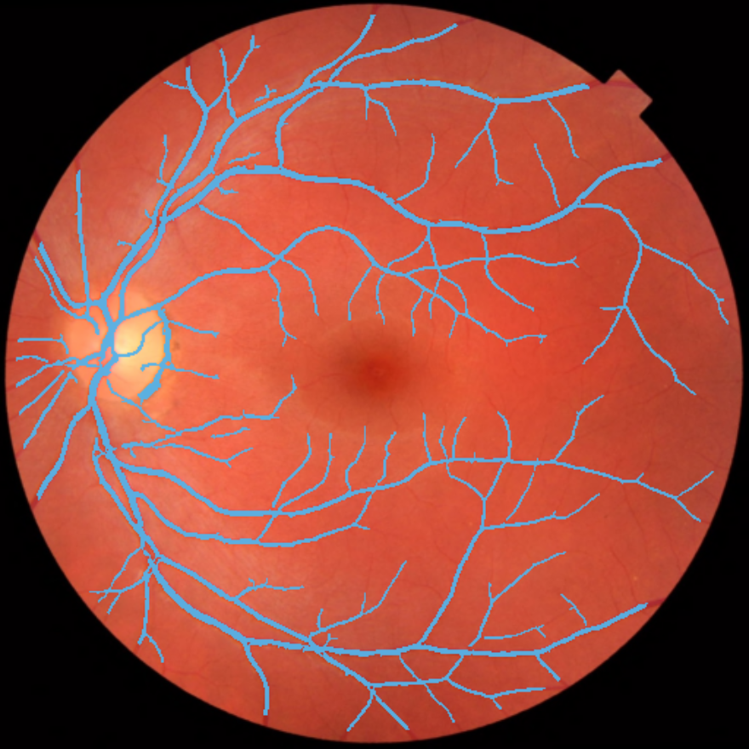
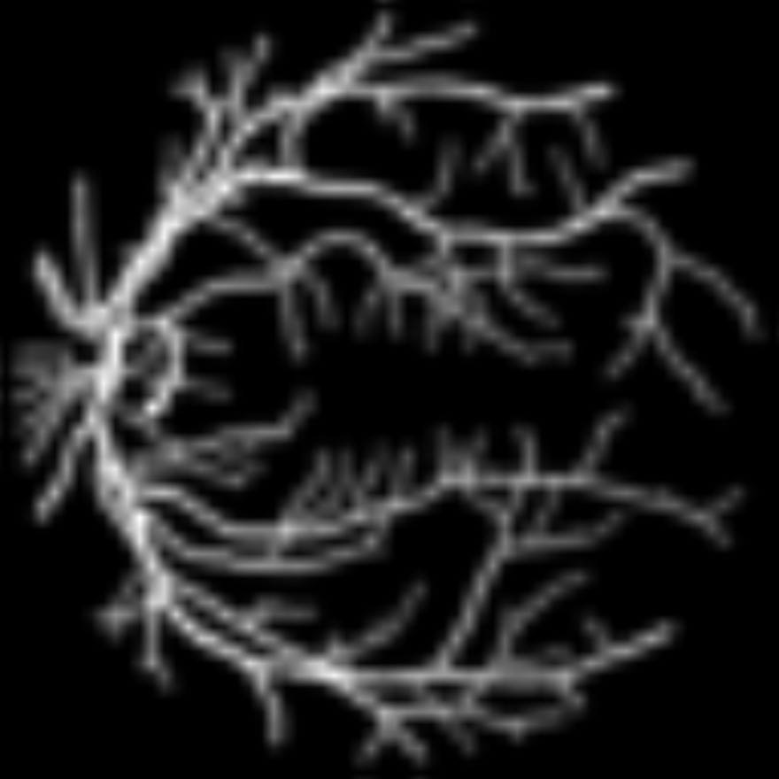
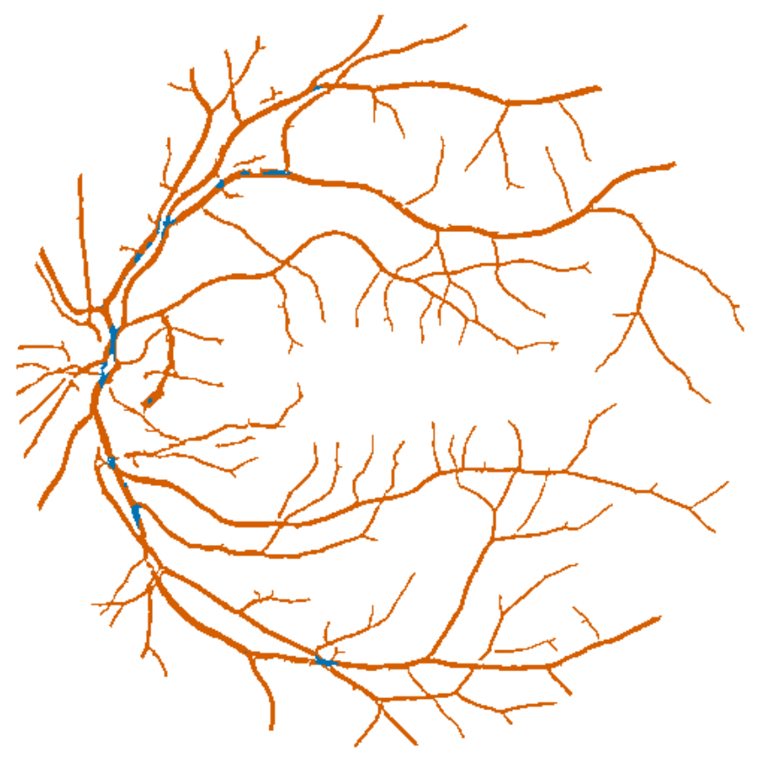
Atlama bağlantıları neden gerekli?
11.3.3 · ATLAMA BAĞLANTILARI
Göz dibi fotoğrafındaki damar maskesini 1/8 çözünürlüğe küçültüp geri büyütelim: kod çözücü yalnızca darboğazdan büyütseydi olacak olan budur.
gerçek damar maskesi (ince yapılar)
1/8'den büyütülen harita: bulanık
mavi: korunan · turuncu: kaybolan
Önemli
Geri büyütülen maskede damar piksellerinin %97'si kayboldu (Dice = 0.05). U-Net'in atlama bağlantıları, kodlayıcının yüksek çözünürlüklü haritalarını kod çözücüye doğrudan taşıyarak bu ince ayrıntıyı geri kazandırır.
Notes:
Damar maskesi Frangi süzgeciyle klasik yoldan çıkarıldı; ardından 64 × 64'e küçültülüp çift doğrusal enterpolasyonla 512 × 512'ye büyütüldü ve 0.5'te eşiklendi. Bu bir benzetmedir: gerçek ağlarda darboğaz da öğrenilmiş öznitelikler taşır; ama havuzlamada kaybolan konum ayrıntısı atlama bağlantısı olmadan geri getirilemez.

Slide 20
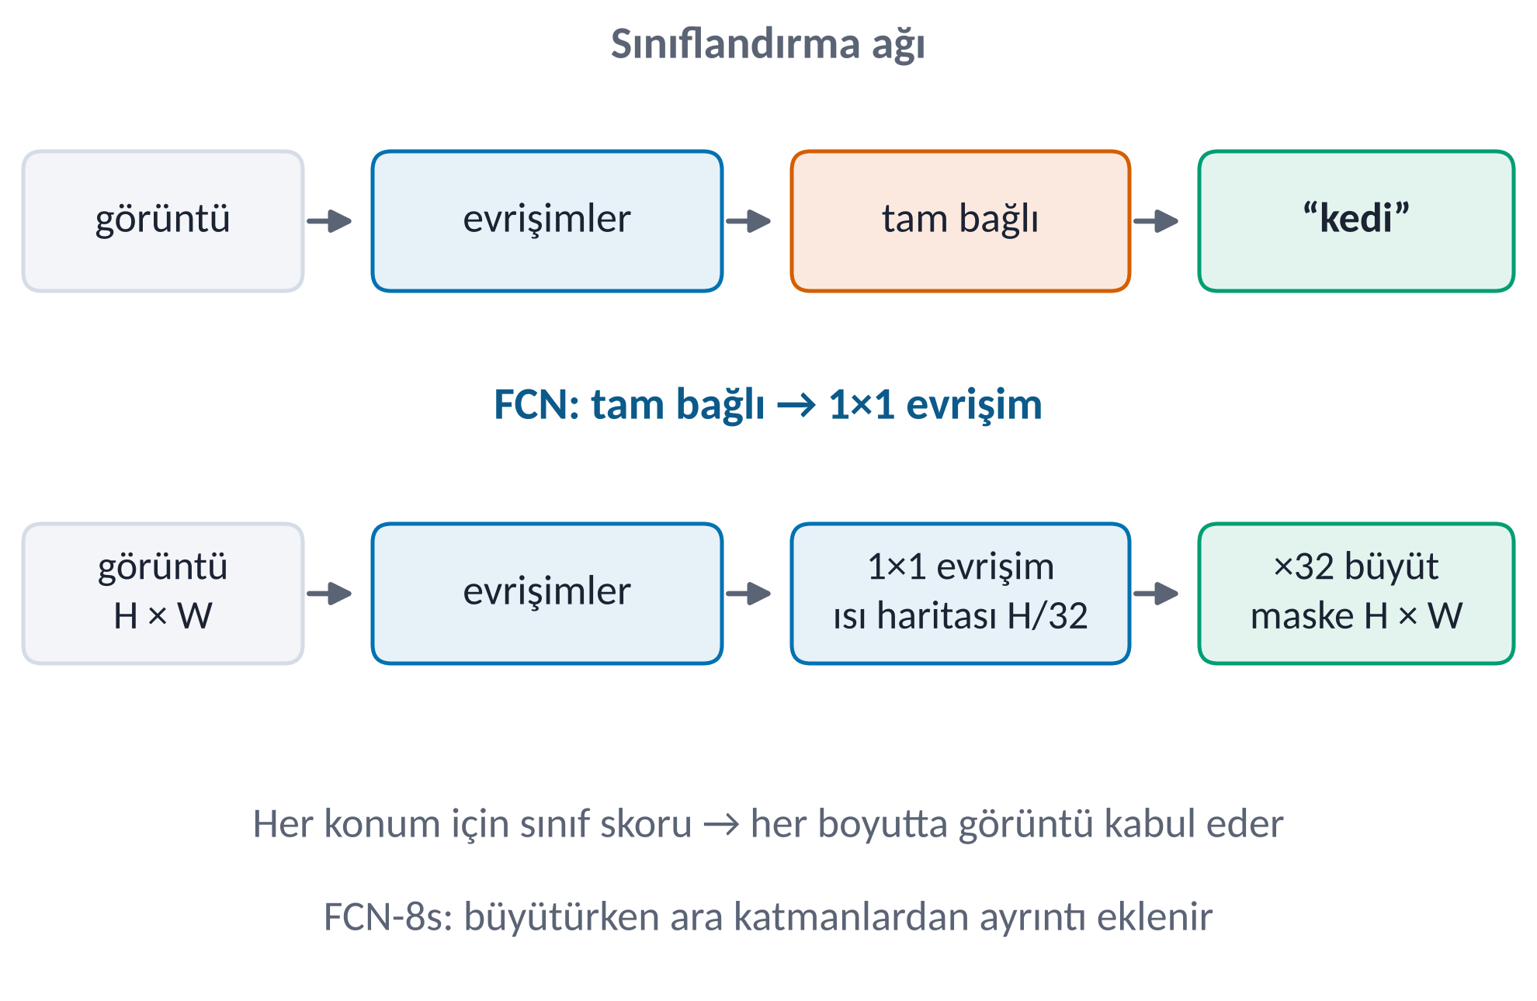
FCN (2015): tam evrişimli ağlarla segmentasyon
11.3.4 · MİMARİLER
YIL
NEREDE
YAZARLAR
İLK OMURGA
PARAMETRE
2015 (CVPR)
UC Berkeley
Long, Shelhamer, Darrell
VGG-16
≈33 M (ResNet-50)
Ana fikir
Tam bağlı katmanları 1 × 1 evrişime çevirdi: ağ tek etiket yerine her konum için sınıf skoru (ısı haritası) üretir, her boyutta görüntü alır.
Neden önemli?
Segmentasyonu uçtan uca öğrenilebilir yaptı. FCN-8s, büyütürken ara katmanlardan ayrıntı ekleyerek atlama bağlantısı fikrini başlattı.
Bugün
Tarihsel temel; torchvision'da ResNet omurgalı sürümü hazır.
models.segmentation.fcn_resnet50(weights="DEFAULT")
Notes:
Parametre sayısı (32.96 M, ResNet-50 omurgalı, 21 sınıf) bu haftanın defterinde torchvision ile ağırlıksız kurularak sayıldı.

Slide 21
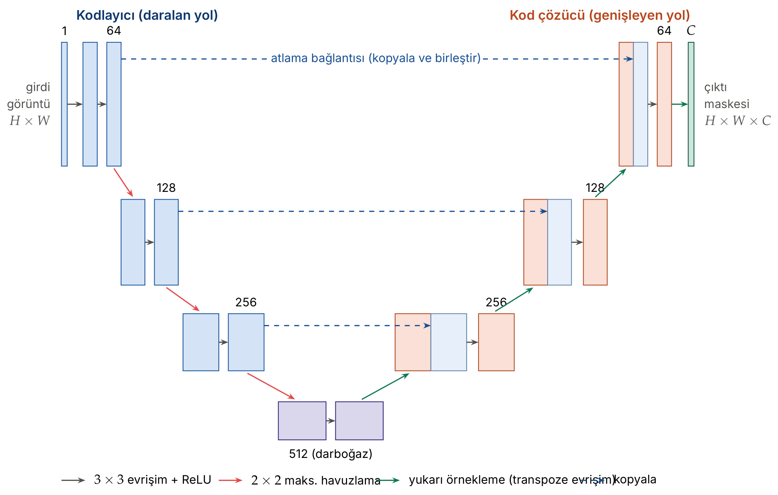
U-Net (2015): az veriyle keskin maskeler
11.3.3 · U-NET
YIL
NEREDE
YAZARLAR
PARAMETRE
ALAN
2015 (MICCAI)
Freiburg Üniversitesi
Ronneberger, Fischer, Brox
≈31 M (64 → 1024 kanal)
biyomedikal
Hikâyesi
Mikroskop görüntülerinde hücreleri ayırmak için geliştirildi; tıpta etiket az olduğundan çok az görüntü + yoğun veri artırmayla (elastik deformasyon) eğitildi.
Ana fikir
Daralan yol “ne?”, genişleyen yol “nerede?” sorusunu cevaplar; atlama bağlantıları ince ayrıntıyı kod çözücüye taşır.
Bugün
ISBI 2015 hücre izleme yarışmasını büyük farkla kazandı; tıbbi segmentasyonun standardı.
smp.Unet(encoder_name="resnet34", classes=2)
Şekil 11.3
Notes:
31 M değeri, orijinal kanal sayılarıyla (64, 128, 256, 512, 1024) kurulan bir U-Net'in defterde sayılmasıyla bulundu (dolgulu evrişim ve toplu normalizasyonla 31 042 434). Koddaki smp, segmentation-models-pytorch kütüphanesidir: ImageNet'te eğitilmiş bir kodlayıcıyla hazır U-Net kurar. Makale: “U-Net: Convolutional Networks for Biomedical Image Segmentation”, MICCAI 2015.

Slide 22
MiniUNet: kodlayıcı, darboğaz, kod çözücü
11.3.3 · U-NET KODDA
Hafta11_Goruntu_Segmentasyonu.ipynb Dosya Düzenle Görünüm Ekle Çalışma zamanı Araçlar
● Python 3 · CPU
[6]
class MiniUNet(nn.Module):
def __init__(self, kanal=1, sinif=1):
super().__init__()
self.kod1 = cift_evrisim(kanal, 32) # kodlayıcı: H x W
self.kod2 = cift_evrisim(32, 64) # H/2 x W/2
self.darbogaz = cift_evrisim(64, 128) # H/4 x W/4
self.havuz = nn.MaxPool2d(2)
self.yukari2 = nn.ConvTranspose2d(128, 64, 2, stride=2) # 2 kat büyüt
self.coz2 = cift_evrisim(128, 64) # 64 atlama + 64 yukarı
self.yukari1 = nn.ConvTranspose2d(64, 32, 2, stride=2)
self.coz1 = cift_evrisim(64, 32)
self.cikis = nn.Conv2d(32, sinif, 1) # piksel başına skor
def forward(self, x):
a1 = self.kod1(x)
a2 = self.kod2(self.havuz(a1))
d = self.darbogaz(self.havuz(a2))
u2 = self.coz2(torch.cat([self.yukari2(d), a2], dim=1)) # atlama
u1 = self.coz1(torch.cat([self.yukari1(u2), a1], dim=1)) # atlama
return self.cikis(u1) # H x W logit maskesi
Notes:
cift_evrisim (iki kez 3 × 3 evrişim + toplu normalizasyon + ReLU) bir önceki hücrede tanımlıdır. Kodlayıcı 32 → 64 kanal, darboğaz 128 kanal; her transpoze evrişim çözünürlüğü iki katına çıkarır. torch.cat ile atlama bağlantısı kanal ekseninde birleştirir: coz2'ye 64 + 64 = 128 kanal girer. Çıkıştaki 1 × 1 evrişim her pikseldeki 32 kanallık öznitelik vektörünü sınıf skoruna çevirir.

Slide 23
Katman katman boyut takibi
11.3.3 · U-NET KODDA
Hafta11_Goruntu_Segmentasyonu.ipynb Dosya Düzenle Görünüm Ekle Çalışma zamanı Araçlar
● Python 3 · CPU
[5]
def cift_evrisim(c_girdi, c_cikti): # U-Net'in yapı taşı
return nn.Sequential(
nn.Conv2d(c_girdi, c_cikti, 3, padding=1),
nn.BatchNorm2d(c_cikti), nn.ReLU(),
nn.Conv2d(c_cikti, c_cikti, 3, padding=1),
nn.BatchNorm2d(c_cikti), nn.ReLU())
[7]
model = MiniUNet()
x = torch.randn(4, 1, 128, 128) # 4 gri kesit
a1 = model.kod1(x)
a2 = model.kod2(model.havuz(a1))
d = model.darbogaz(model.havuz(a2))
u2 = model.coz2(torch.cat([model.yukari2(d), a2], 1))
u1 = model.coz1(torch.cat([model.yukari1(u2), a1], 1))
katmanlar = [("girdi", x), ("kod1", a1), ("kod2", a2),
("darboğaz", d), ("çöz2", u2), ("çöz1", u1),
("çıkış", model.cikis(u1))]
for ad, t in katmanlar:
print(f"{ad:9s}", tuple(t.shape))
print("parametre:", sum(p.numel() for p in model.parameters()))
Çıktı
girdi (4, 1, 128, 128)
kod1 (4, 32, 128, 128)
kod2 (4, 64, 64, 64)
darboğaz (4, 128, 32, 32)
çöz2 (4, 64, 64, 64)
çöz1 (4, 32, 128, 128)
çıkış (4, 1, 128, 128)
parametre: 467233
Notes:
Kodlayıcıda boyut yarıya iner, kanal iki katına çıkar; çıkış girdiyle aynı boyuttadır. 128 × 128 → 64 × 64 → 32 × 32 (darboğaz, 128 kanal) → 64 × 64 → 128 × 128. Çıkışta tek kanal: ikili segmentasyon için piksel başına bir skor; sigmoid ile olasılığa çevrilir.

Slide 24

Sentetik veri: gürültülü diskler
11.3.3 · U-NET'İ EĞİTMEK
Hafta11_Goruntu_Segmentasyonu.ipynb Dosya Düzenle Görünüm Ekle Çalışma zamanı Araçlar
● Python 3 · CPU
[9]
def disk_verisi(n, boyut=64):
"""Gürültülü zeminde rastgele disk ve maskesi."""
a = torch.arange(boyut)
yy, xx = torch.meshgrid(a, a, indexing="ij")
merkez = torch.randint(16, boyut - 16, (n, 2, 1, 1))
mx, my = merkez[:, :1], merkez[:, 1:]
r = torch.randint(6, 14, (n, 1, 1, 1))
Y = ((xx - mx) ** 2 + (yy - my) ** 2 < r ** 2).float()
X = 0.8 * Y + 0.35 * torch.randn_like(Y) # disk + gürültü
return X, Y
torch.manual_seed(0)
Xe, Ye = disk_verisi(64) # eğitim
Xt, Yt = disk_verisi(16) # test
print("eğitim:", tuple(Xe.shape))
print("test :", tuple(Xt.shape))
print("nesne pikseli oranı:", round(Ye.mean().item(), 3))
Çıktı
eğitim: (64, 1, 64, 64)
test : (16, 1, 64, 64)
nesne pikseli oranı: 0.064
Gözlem
Nesne pikselleri yalnızca %6: dengesiz veri
Bu yüzden kayba Dice de eklenir
Notes:
Her görüntüde rastgele konum ve yarıçaplı bir parlak disk ve üzerine gürültü vardır; maske diskin kendisidir. Dice kaybı olasılıklarla hesaplanan yumuşak Dice'ın 1'den farkıdır; ϵ = 1 sıfıra bölmeyi önler.

Slide 25
Dice kaybı ve 60 adımda eğitim
11.3.3 · U-NET'İ EĞİTMEK
Hafta11_Goruntu_Segmentasyonu.ipynb Dosya Düzenle Görünüm Ekle Çalışma zamanı Araçlar
● Python 3 · CPU
[8]
def dice_kaybi(logit, hedef, eps=1.0):
p = torch.sigmoid(logit) # olasılık
kesisim = (p * hedef).sum(dim=(1, 2, 3))
toplam = p.sum(dim=(1, 2, 3)) + hedef.sum(dim=(1, 2, 3))
return 1 - ((2 * kesisim + eps) / (toplam + eps)).mean()
[10]
model = MiniUNet()
opt = torch.optim.Adam(model.parameters(), lr=1e-3)
bce = nn.BCEWithLogitsLoss()
for adim in range(1, 61):
i = torch.randint(0, 64, (8,)) # 8'lik mini-yığın
cikti = model(Xe[i])
kayip = bce(cikti, Ye[i]) + dice_kaybi(cikti, Ye[i])
opt.zero_grad(); kayip.backward(); opt.step()
if adim % 15 == 0:
print(f"adım {adim:2d}: kayıp = {kayip.item():.3f}")
Çıktı
adım 15: kayıp = 1.052
adım 30: kayıp = 1.088
adım 45: kayıp = 0.891
adım 60: kayıp = 0.736
Gözlem
Kayıp mini-yığınlar yüzünden dalgalı ama genel olarak düşüyor
Notes:
Kayıp = BCE + Dice kaybı. Her adımda 64 örnekten rastgele 8'i seçildiği için kayıp adım adım dalgalanır; 60 adımda 1.05'ten 0.74'e indi. CPU'da yarım dakika kadar sürer; Colab'da GPU ile birkaç saniye.

Slide 26
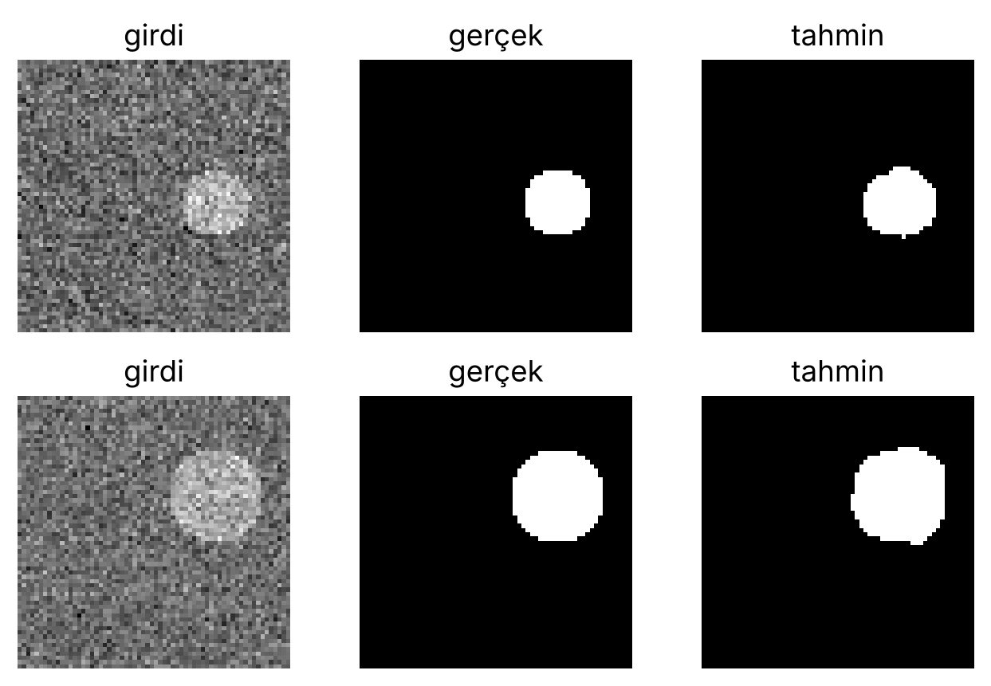
Tahmin maskeleri ve test Dice
11.3.3 · U-NET'İ EĞİTMEK
Hafta11_Goruntu_Segmentasyonu.ipynb Dosya Düzenle Görünüm Ekle Çalışma zamanı Araçlar
● Python 3 · CPU
[11]
model.eval()
with torch.no_grad():
olas = torch.sigmoid(model(Xt)) # piksel olasılığı
T = (olas > 0.5).float() # 0.5 eşiği -> maske
dice = 2 * (T * Yt).sum() / (T.sum() + Yt.sum())
print("test Dice:", round(dice.item(), 3))
basliklar = ["girdi", "gerçek", "tahmin"]
fig, eksen = plt.subplots(2, 3, figsize=(6, 4))
for s in range(2):
resimler = [Xt[s, 0], Yt[s, 0], T[s, 0]]
for ax, g, b in zip(eksen[s], resimler, basliklar):
ax.imshow(g, cmap="gray"); ax.axis("off")
ax.set_title(b)
plt.tight_layout(); plt.show()
test Dice: 0.955
Notes:
Olasılık haritası 0.5'te eşiklenerek maskeye çevrilir. Eşik doğrulama kümesinde seçilebilir; test kümesine bakılarak seçilmez.

Slide 27
U-Net hakkında sorular
11.3.3 · ÖĞRENCİ SORULARI
?
Neden U şeklinde?
?
Atlama bağlantısı olmasa ne olur?
Sol kol küçültür (bağlam), sağ kol büyütür (konum). Aynı seviyeler yatay atlama bağlantılarıyla eşleşince çizim U harfine benzer.
Kod çözücü yalnızca kaba darboğaz haritasından büyütür; ince damarlar ve kenarlar kaybolur, maske bulanık ve yuvarlak olur.
?
Neden toplama değil birleştirme?
?
Çıkış neden 1 × 1 evrişim?
Birleştirme iki bilgiyi ayrı kanallarda korur; sonraki evrişim hangisinden ne alacağını öğrenir. ResNet'teki toplama farkı öğrenmeye yöneliktir.
Her pikseldeki öznitelik vektörünü C sınıf skoruna çevirir; komşu piksellere bakmayan, piksel başına tam bağlı katman gibi çalışır.

Slide 28
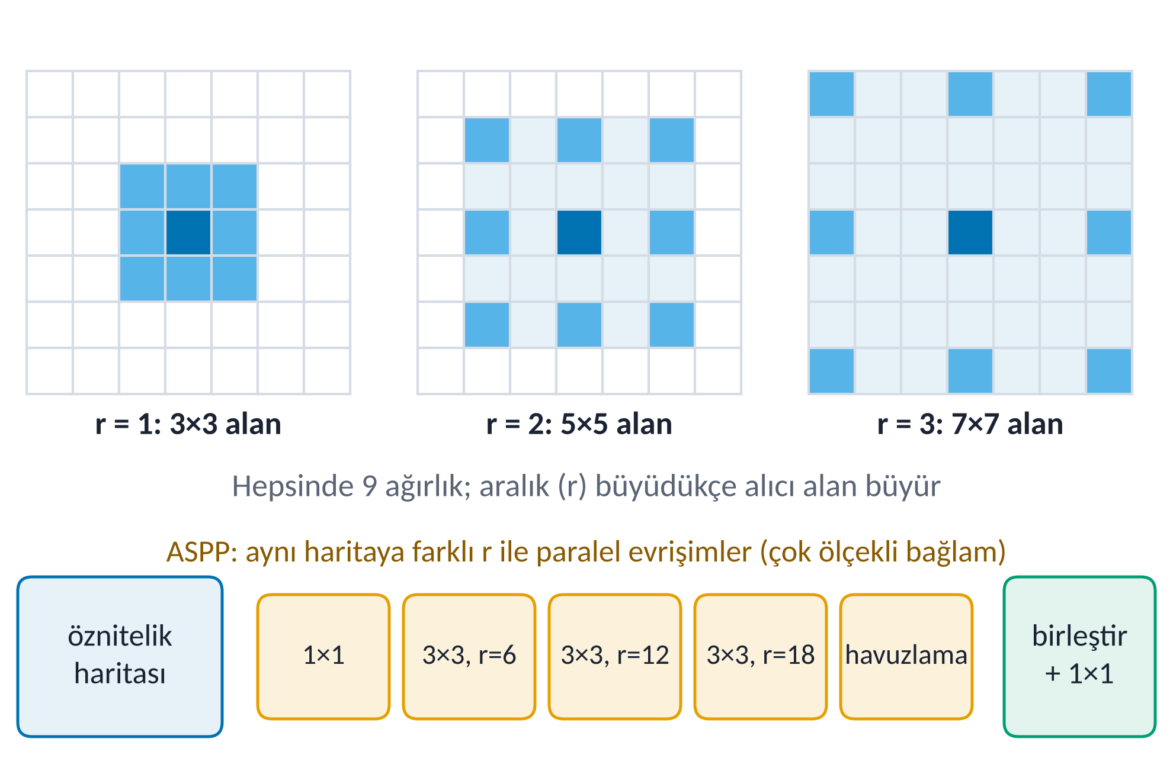
DeepLab: delikli evrişimle geniş bağlam
11.3.4 · MİMARİLER
İLK SÜRÜM
NEREDE
YAZAR
ANAHTAR
PARAMETRE
2015 (ICLR)
Google
Liang-Chieh Chen ve ark.
atrous evrişim, ASPP
≈40 M / ≈11 M
Ana fikir
Çekirdek elemanları arasına boşluk koyar (atrous evrişim): aynı 9 ağırlıkla daha geniş alan görür, harita küçülmez.
ASPP
Aynı haritaya farklı aralıklarla (6, 12, 18) paralel evrişim + görüntü havuzlama: küçük ve büyük nesneler için çok ölçekli bağlam.
Bugün
Sokak sahnelerinde yaygın; DeepLabv3+ (2018) kod çözücü ekler. Hafif MobileNetV3 sürümü ≈11 M.
models.segmentation.deeplabv3_resnet50(weights="DEFAULT")
Notes:
Parametre sayıları (39.64 M ve 11.03 M, 21 sınıf) defterde torchvision ile sayıldı. Defterdeki “atrous” hücresi aynı 3 × 3 çekirdeğin r = 1, 2, 3 için 3 × 3, 5 × 5 ve 7 × 7'lik alanı kapsadığını gösterir.

Slide 29
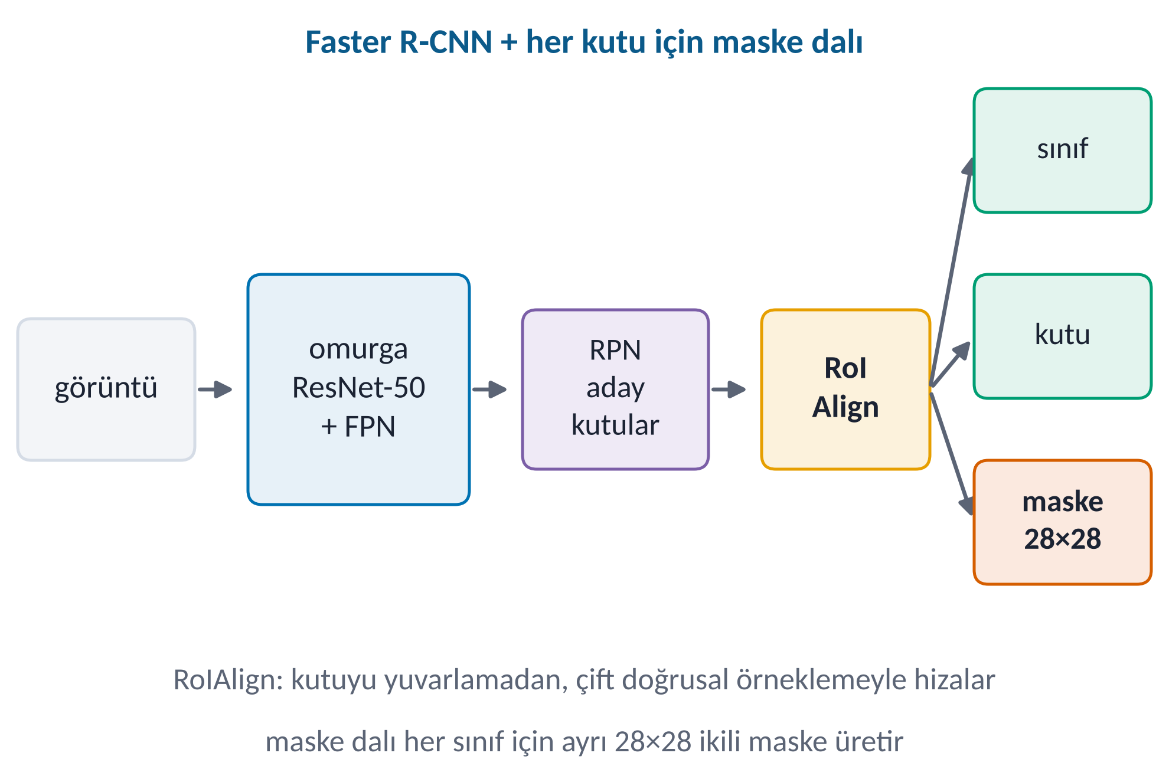
Mask R-CNN (2017): her nesneye ayrı maske
11.3.4 · MİMARİLER
YIL
ÖDÜL
NEREDE
YAZARLAR
PARAMETRE
2017 (ICCV)
Marr Ödülü (en iyi makale)
Facebook AI Research
He, Gkioxari, Dollár, Girshick
≈44 M (R50-FPN)
Ana fikir
Faster R-CNN dedektörüne (10. hafta) üçüncü dal ekler: her aday kutu için sınıf ve kutuya ek olarak 28 × 28 maske.
RoIAlign
Kutuyu ızgaraya yuvarlamadan, çift doğrusal örneklemeyle öznitelik alır; küçük kaymalar maskeyi bozmaz.
Bugün
Örnek segmentasyonunda temel model: hücre sayma, robotik kavrama, video düzenleme.
models.detection.maskrcnn_resnet50_fpn(weights="DEFAULT")
Notes:
Parametre sayısı (44.45 M, ResNet-50 + FPN, 91 COCO sınıfı) defterde sayıldı.

Slide 30
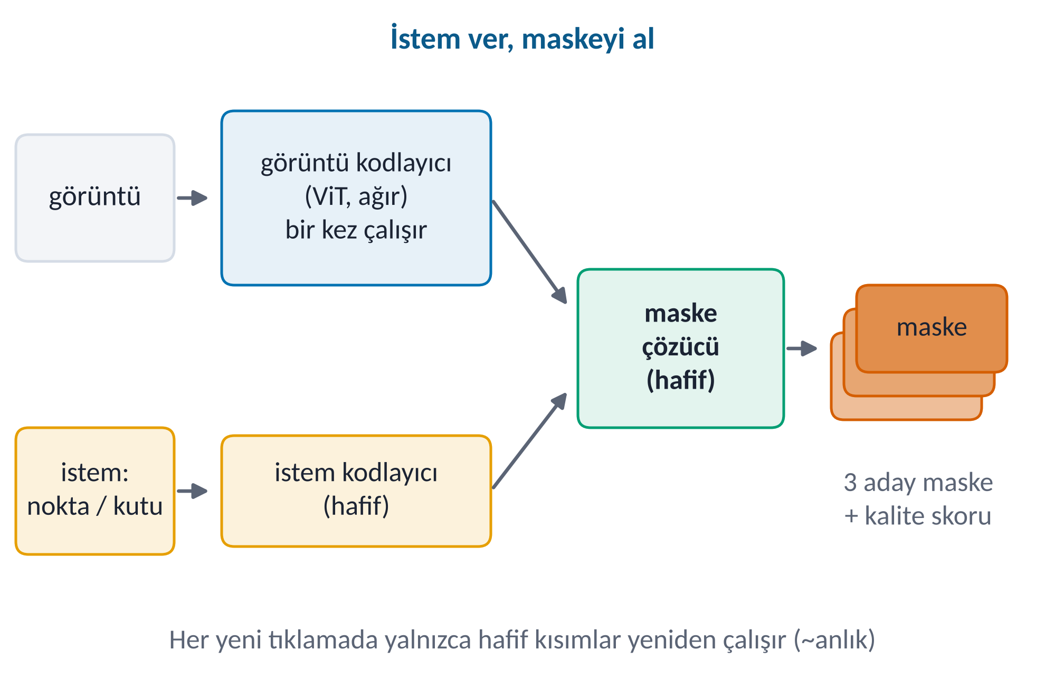
SAM (2023): istemle her şeyi segmentlemek
11.3.4 · MİMARİLER
YIL
NEREDE
EĞİTİM VERİSİ
MASKE SAYISI
DEVAMI
2023
Meta AI (FAIR)
SA-1B: 11 M görüntü
1.1 milyar
SAM 2 (2024, video)
Ana fikir
Sınıf değil “istenen nesne” için maske üreten temel model: bir noktaya tıkla ya da kutu çiz, nesnenin maskesini al; yeni sınıf için eğitim gerekmez.
Neden hızlı?
Ağır görüntü kodlayıcı (ViT) görüntü başına bir kez çalışır; her tıklamada yalnızca hafif kısımlar çalışır. 3 aday maske + kalite skoru verir.
Nerede?
Etiketleme araçlarında ön-maske, tıpta uyarlanmış sürümler (ör. MedSAM), fotoğraf ve video düzenleme.
maskeler, skorlar, _ = predictor.predict(point_coords=p, point_labels=l)
Notes:
SA-1B veri setinin büyüklüğü Meta'nın veri seti sayfasından doğrulandı (11 milyon görüntü, 1.1 milyar maske). Makalede metin istemi de deneysel olarak gösterilmiştir; yayımlanan model nokta, kutu ve maske istemlerini kabul eder. Koddaki predictor, segment_anything kütüphanesindeki SamPredictor nesnesidir.

Slide 31
Hazır modellerin büyüklüğü ve çıktısı
11.3.4 · MİMARİLER KODDA
Hafta11_Goruntu_Segmentasyonu.ipynb Dosya Düzenle Görünüm Ekle Çalışma zamanı Araçlar
● Python 3 · CPU
[13]
from torchvision.models import segmentation as seg, detection as det
say = lambda m: sum(p.numel() for p in m.parameters())
kur = dict(weights=None, weights_backbone=None) # ağırlıksız kurulum
modeller = {
"FCN (ResNet-50)": seg.fcn_resnet50(**kur),
"DeepLabv3 (ResNet-50)": seg.deeplabv3_resnet50(**kur),
"DeepLabv3 (MobileNetV3)": seg.deeplabv3_mobilenet_v3_large(**kur),
"Mask R-CNN (R50-FPN)": det.maskrcnn_resnet50_fpn(**kur),
"MiniUNet (bu defter)": MiniUNet(),
}
for ad, m in modeller.items():
print(f"{ad:24s} {say(m) / 1e6:6.2f} M parametre")
fcn = modeller["FCN (ResNet-50)"].eval()
with torch.no_grad():
cikti = fcn(torch.randn(1, 3, 256, 256))["out"]
print("FCN çıktısı:", tuple(cikti.shape)) # 21 sınıf skoru
FCN (ResNet-50) 32.96 M parametre
DeepLabv3 (ResNet-50) 39.64 M parametre
DeepLabv3 (MobileNetV3) 11.03 M parametre
Mask R-CNN (R50-FPN) 44.45 M parametre
MiniUNet (bu defter) 0.47 M parametre
FCN çıktısı: (1, 21, 256, 256)
Notes:
weights=None ile kurulan modeller rastgele ağırlıklıdır; parametre sayıları ve çıktı boyutları önceden eğitilmiş sürümle aynıdır. Colab'da weights="DEFAULT" yazılınca ImageNet/COCO ağırlıkları indirilir. Varsayılan segmentasyon modelleri 21 sınıflıdır (PASCAL VOC: 20 nesne + arka plan).

Slide 32
Hangi modeli ne zaman seçmeliyim?
11.3.4 · ÖĞRENCİ SORULARI
?
Tıbbi görüntüde nereden başlamalıyım?
?
Etiketli verim çok az, ne yapabilirim?
Çoğu zaman nnU-Net: veriye bakıp ön işleme, ağ ve eğitim ayarlarını kendisi seçer; 23 halka açık tıbbi segmentasyon veri setinde güçlü sonuç verdi (DKFZ, Nature Methods 2021).
SAM ile tıklayarak hızlı ön-maske üretip uzmana düzelttirmek; önceden eğitilmiş kodlayıcıyla transfer öğrenme; yoğun veri artırma.
?
Telefonda ya da araçta gerçek zamanlı lazım?
?
Nesneleri tek tek sayacağım?
Örnek segmentasyonu: Mask R-CNN. Nesneler birbirine değmiyorsa anlamsal maske + bağlantılı bileşenler de yeterlidir.
Hafif omurgalı modeller: DeepLabv3 + MobileNetV3 yaklaşık 11 M parametreyle ResNet-50'li sürümden ~4 kat küçük.

Slide 33
11.4–11.6
Değerlendirme, Kayıp ve Son İşleme
IoU, Dice ve mIoU; dengesiz veride kayıp seçimi; maskeyi temizleyip nesneleri saymak ve uygulamalar
11.1
11.2
11.3
11.4–11.6

Slide 34
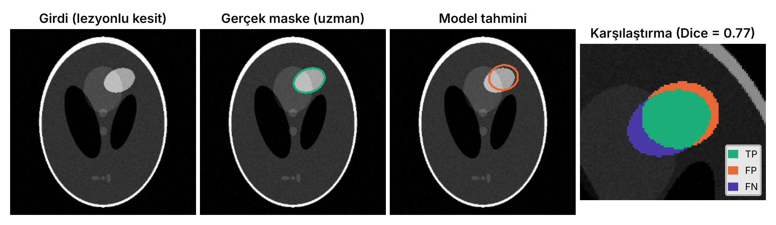
Maskeleri piksel piksel karşılaştırmak
11.4 · SEGMENTASYONUN DEĞERLENDİRİLMESİ
Şekil 11.4
Tanım · TP, FP, FN, TN
Tahmin edilen maske P, uzmanın çizdiği gerçek maske G (ground truth) ile piksel piksel karşılaştırılır
TP: iki maskede de nesne (yeşil) · FP: yalnızca tahminde (turuncu) · FN: yalnızca gerçekte (mor) · TN: ikisinde de arka plan
Notes:
Şekil 11.4 sentetik bir beyin MR kesitinde lezyon segmentasyonunu gösterir; sağdaki büyütülmüş karşılaştırmada Dice = 0.77. Notlarda bu paragraf yanlışlıkla Şekil 13.6'ya atıf yapıyor; doğru atıf Şekil 11.4.

Slide 35
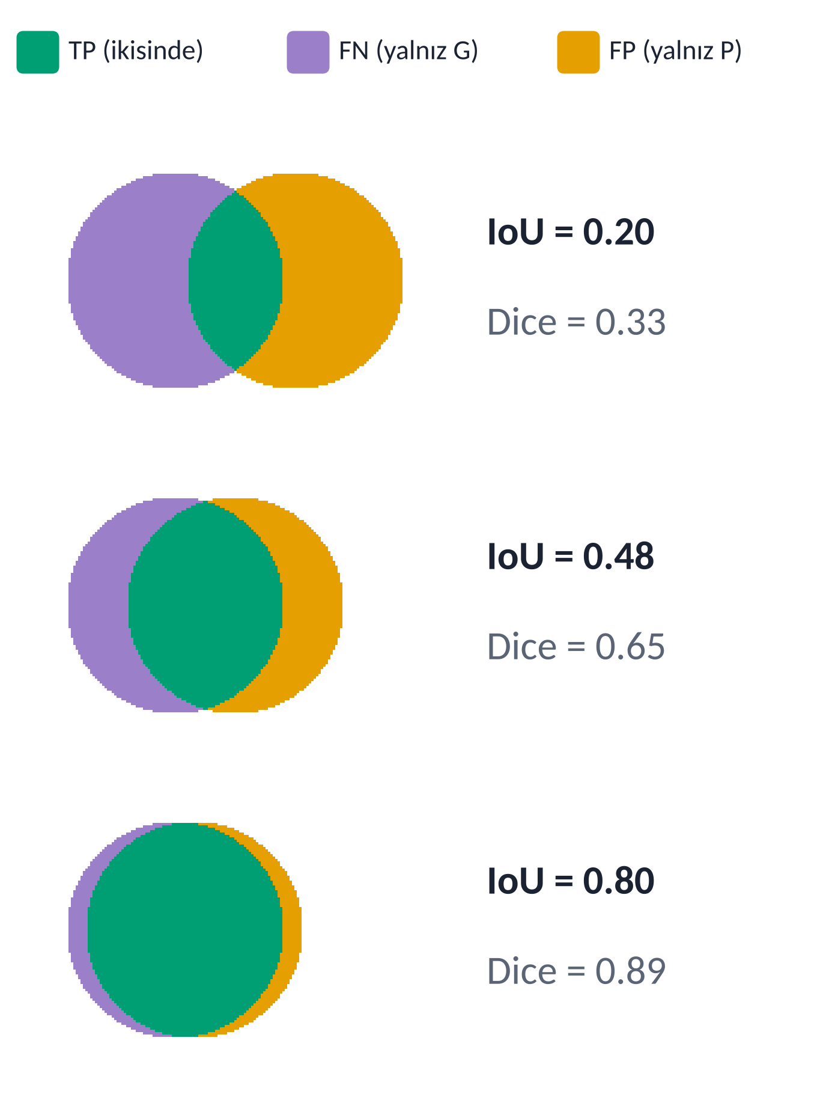
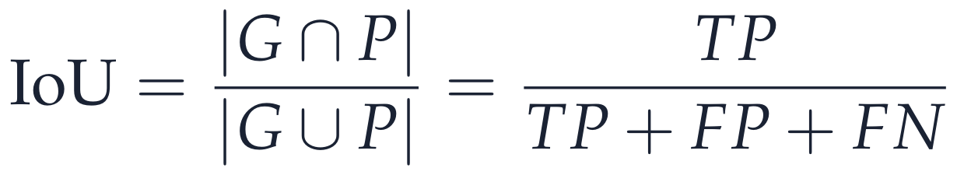
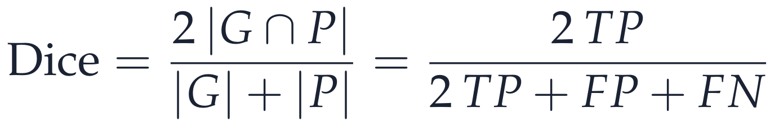
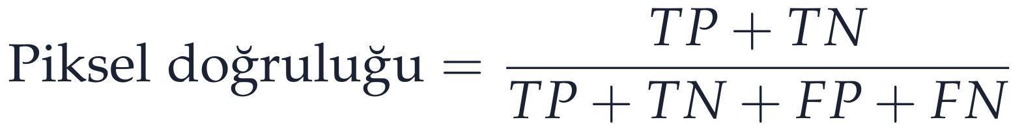

IoU ve Dice: örtüşmeyi ölçmek
11.4 · SEGMENTASYON METRİKLERİ
Dice
Piksel düzeyindeki F1 skoru
mIoU
Sınıf IoU'larının ortalaması
Notes:
Sağdaki üç örnek gerçek hesaplamadır: aynı büyüklükteki iki daire kaydırıldıkça IoU 0.20, 0.48 ve 0.80; Dice 0.33, 0.65 ve 0.89 olur. Dice her zaman IoU'dan büyük veya ona eşittir ve ikisi aynı sıralamayı verir.

Slide 36
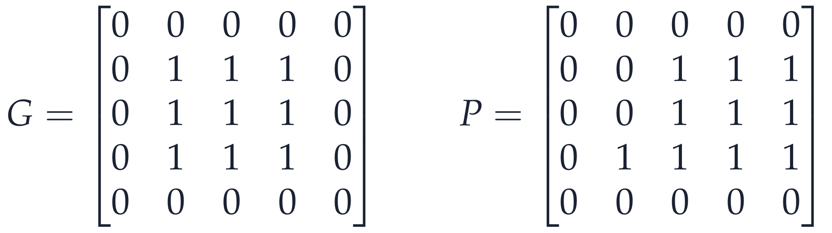
IoU, Dice ve piksel doğruluğu
11.4 · ÇÖZÜMLÜ ÖRNEK 11.2
Soru
5 × 5 görüntüde gerçek maske G ve tahmin P veriliyor (1: nesne, 0: arka plan). IoU, Dice ve piksel doğruluğunu hesaplayınız.
Çözüm
|G| = 9, |P| = 10; kesişim satır satır 2 + 2 + 3 ⇒ TP = 7, FP = 3, FN = 2, TN = 25 − 12 = 13
Kontrol: 2(0.583) / (1 + 0.583) ≈ 0.737 ✓

Slide 37
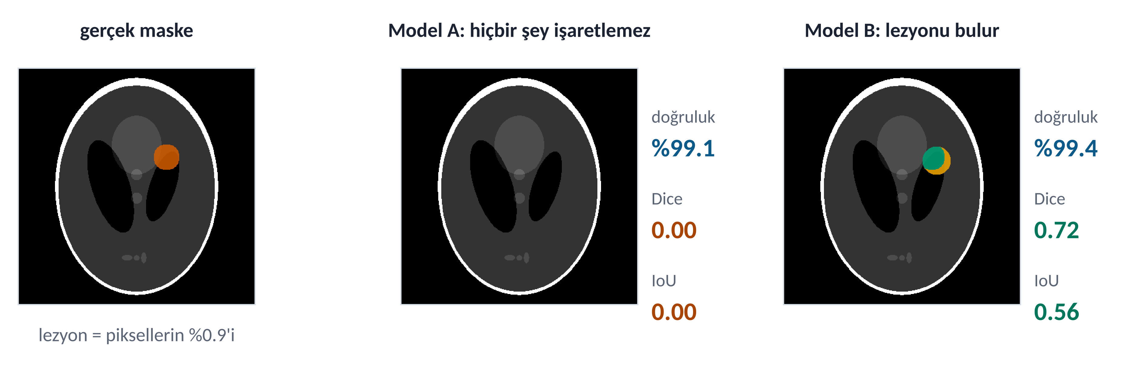
%99 doğru ama hiçbir şey bulmayan model
11.4 · PİKSEL DOĞRULUĞU TUZAĞI
Dikkat · Piksel doğruluğu yanıltıcıdır
Hiçbir şey bulmayan model ile lezyonu bulan model doğrulukta neredeyse aynı (%99.1 ve %99.4); farkı Dice ve IoU gösterir.
Notes:
Gerçek hesaplama: Shepp–Logan BT fantomu (400 × 400) üzerinde piksellerin %0.95'ini kaplayan bir lezyon. Model B lezyonu biraz kaydırılmış ve büyük çizdiği için Dice 0.72, IoU 0.56. Bu, 5. haftadaki doğruluk paradoksunun piksel düzeyindeki karşılığıdır.

Slide 38
Çok sınıflı segmentasyonda mIoU
11.4 · ÇÖZÜMLÜ ÖRNEK 11.3
Gerçek \ Tahmin | Arka plan | Yol | Araç | Toplam
Arka plan | 50 | 3 | 2 | 55
Yol | 4 | 25 | 1 | 30
Araç | 1 | 1 | 13 | 15
Toplam | 55 | 29 | 16 | 100
Örnek · IoU = TP / (satır toplamı + sütun toplamı − TP)
Arka plan: 50/60 ≈ 0.833 · Yol: 25/34 ≈ 0.735 · Araç: 13/18 ≈ 0.722
mIoU ≈ 0.763; piksel doğruluğu (50 + 25 + 13)/100 = 0.88
Doğruluk büyük arka plan sınıfını yansıtır; mIoU küçük “araç” sınıfının hatalarını da görünür kılar
Notes:
Satırlar gerçek sınıf, sütunlar tahmin. Bir sınıf için TP köşegendeki değer, FN satırın geri kalanı, FP sütunun geri kalanıdır. mIoU'nun tam değeri 0.7636'dır; 0.763, yuvarlanmış IoU değerlerinin ortalamasıdır (Colab çıktısında 0.764 görünür).

Slide 39
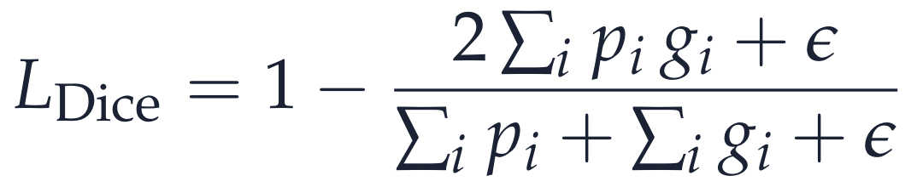
Dice kaybı ve ağırlıklı çapraz entropi
11.4.1 · KAYIP FONKSİYONLARI
p_{i}, g_{i}
i. pikselin nesne olasılığı ve gerçek etiketi (0/1); ϵ sıfıra bölmeyi önler
w_{c}
Ağırlıklı ÇE: w_{c} = N/(C·n_{c}); %90 arka plan / %10 lezyon → 0.56 ve 5
λ
Birleşik kayıp L = L_{ÇE} + λ L_{Dice} (λ = 1 yaygın)
Örnek · Çözümlü Örnek 11.4
p = [0.9, 0.8, 0.2, 0.1], g = [1, 1, 0, 0], ϵ = 0: Σp_{i}g_{i} = 1.7, Σp_{i} = 2.0, Σg_{i} = 2 → Dice = 3.4 / 4.0 = 0.85, L_{Dice} = 0.15
Notes:
Piksel bazlı çapraz entropi dengesiz sınıflarda küçük nesneleri ihmal edebilir; Dice kaybı yalnızca nesne bölgesinin örtüşmesine odaklandığı için sınıf dengesizliğine karşı dayanıklıdır. Ağırlıklı ÇE'de kaçırılan bir lezyon pikseli, yanlış işaretlenen bir arka plan pikselinden dokuz kat daha pahalıdır.

Slide 40
Metrik ve kayıp hakkında sorular
11.4 · ÖĞRENCİ SORULARI
?
Dice mi IoU mu raporlamalıyım?
?
Neden çapraz entropi + Dice birlikte?
İkisi aynı sıralamayı verir (Dice = 2 IoU/(1 + IoU)). Tıpta Dice, sokak sahnesi veri setlerinde IoU/mIoU gelenektir; hangisini kullandığınızı açıkça yazın.
ÇE her piksele kararlı gradyan verir; Dice örtüşmeyi doğrudan ölçer ve dengesizlikten etkilenmez. Birlikte hem kararlı hem metrikle uyumlu eğitim.
?
Küçük nesneler neden zor?
?
Eşik neden 0.5?
Kayıpta payları küçük, havuzlamada ilk kaybolan onlar ve birkaç piksellik hata Dice'ı çok düşürür: 5 piksellik lezyonda 1 piksel kaçırmak duyarlılığı %20 düşürür.
Varsayılan değerdir. Olasılık haritasını maskeye çeviren eşik doğrulama kümesinde Dice'ı en büyükleyecek şekilde seçilebilir; test kümesine bakılarak seçilmez.

Slide 41
Metrikleri kodla hesaplamak
11.4 · METRİKLER KODDA
Hafta11_Goruntu_Segmentasyonu.ipynb Dosya Düzenle Görünüm Ekle Çalışma zamanı Araçlar
● Python 3 · CPU
[15]
G = np.zeros((5, 5), bool); G[1:4, 1:4] = True # gerçek: 9
P = np.zeros((5, 5), bool); P[1:3, 2:5] = True # tahmin
P[3, 1:5] = True # toplam 10
TP, FP = (G & P).sum(), (~G & P).sum()
FN, TN = (G & ~P).sum(), (~G & ~P).sum()
print("TP FP FN TN:", TP, FP, FN, TN)
print("IoU :", round(TP / (TP + FP + FN), 3))
print("Dice :", round(2 * TP / (2 * TP + FP + FN), 3))
print("Doğruluk:", (TP + TN) / G.size)
Çıktı
TP FP FN TN: 7 3 2 13
IoU : 0.583
Dice : 0.737
Doğruluk: 0.8
[16]
K = np.array([[50, 3, 2], # satır: gerçek
[4, 25, 1], # sütun: tahmin
[1, 1, 13]])
tp = np.diag(K)
iou_s = tp / (K.sum(1) + K.sum(0) - tp)
print("IoU :", iou_s.round(3))
print("mIoU:", round(iou_s.mean(), 3))
print("Piksel doğruluğu:", tp.sum() / K.sum())
Çıktı
IoU : [0.833 0.735 0.722]
mIoU: 0.764
Piksel doğruluğu: 0.88
Notes:
IoU 0.583, Dice 0.737 ve doğruluk 0.8: Örnek 11.2 ile aynı. Sınıf IoU'ları 0.833, 0.735, 0.722 ve doğruluk 0.88: Örnek 11.3 ile aynı. mIoU'nun tam değeri 0.7636 olduğundan 0.764 yazdırılır; notlardaki 0.763 yuvarlanmış IoU'ların ortalamasıdır. Defterdeki sonraki hücre Örnek 11.4'ün yumuşak Dice değerini (0.85, kayıp 0.15) hesaplar.

Slide 42
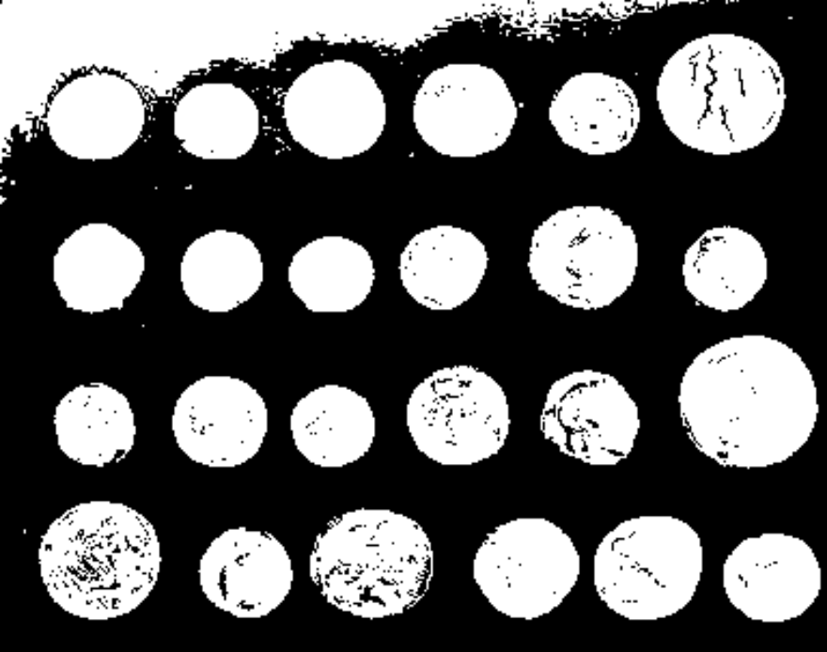
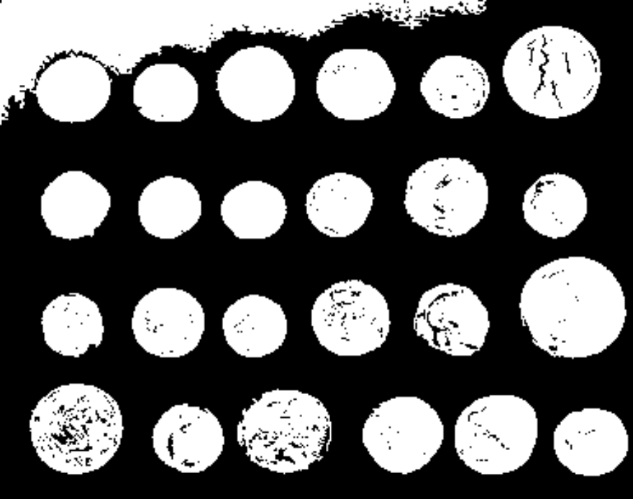

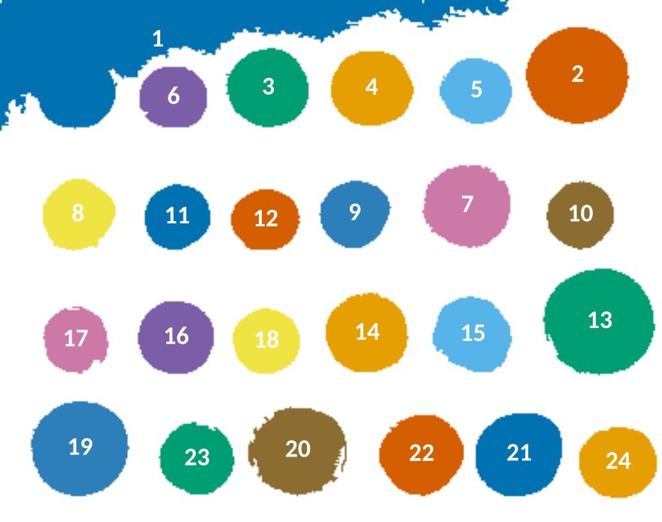
Maskeyi temizleyip nesneleri saymak
11.5 · SON İŞLEME
1) Otsu maskesi: 154 bileşen
2) alanı ≤ 100 piksel olanlar silindi: 24
3) paraların içindeki delikler dolduruldu
4) etiketlendi: 1 numara parlak köşeyle birleşmiş bir para!
Dikkat
Sayı 24 çıktı ama doğru değil: 1 numaralı bileşen, sol üstteki parayla birleşmiş parlak arka plan bölgesidir. Tek eşik aydınlatma farkına duyarlıdır; havza (tohumlarla) 24 paranın hepsini ayrı buldu. Sonucu her zaman görselleştirerek kontrol edin.
Notes:
Morfolojik açma ve kapama (8. hafta) maskedeki tek tük gürültüyü ve küçük delikleri temizler. Bağlantılı bileşen analizi birbirine değen piksel gruplarını ayrı nesneler olarak etiketler; böylece nesneler sayılır, alanları ölçülür ve küçük parçalar gürültü olarak atılır. Birbirine değen nesneleri ayırmak için uzaklık dönüşümü ve havza kullanılır.

Slide 43
Bağlantılı bileşenler: komşuluk seçimi ve sayım
11.5 · SON İŞLEME KODDA
Hafta11_Goruntu_Segmentasyonu.ipynb Dosya Düzenle Görünüm Ekle Çalışma zamanı Araçlar
● Python 3 · CPU
[18]
M = np.array([[1, 1, 0, 0, 1],
[1, 0, 0, 1, 0],
[0, 0, 1, 0, 0],
[0, 1, 0, 0, 0]]) # Örnek 11.5
dort = ndi.generate_binary_structure(2, 1) # yatay/dikey
sekiz = ndi.generate_binary_structure(2, 2) # çaprazlar dahil
e4, n4 = ndi.label(M, structure=dort)
e8, n8 = ndi.label(M, structure=sekiz)
print("4-komşuluk:", n4, "bileşen"); print(e4)
print("8-komşuluk:", n8, "bileşen"); print(e8)
Çıktı
4-komşuluk: 5 bileşen
[[1 1 0 0 2]
[1 0 0 3 0]
[0 0 4 0 0]
[0 5 0 0 0]]
8-komşuluk: 2 bileşen
[[1 1 0 0 2]
[1 0 0 2 0]
[0 0 2 0 0]
[0 2 0 0 0]]
[19]
maske2 = para > filters.threshold_otsu(para) # Otsu
etiket2, n2 = ndi.label(maske2)
alan2 = np.bincount(etiket2.ravel())[1:] # alanlar
print("bileşen sayısı :", n2)
print("100 pikselden büyük:", (alan2 > 100).sum())
print("en büyük 3 alan :", sorted(alan2.tolist())[-3:])
Çıktı
bileşen sayısı : 154
100 pikselden büyük: 24
en büyük 3 alan : [2459, 3054, 8755]
Notes:
Örnek 11.5: 4-komşulukta 5, 8-komşulukta 2 bileşen; komşuluk seçimi sayıyı bu kadar değiştirebilir. Otsu eşiklemesi 154 bileşen üretir; 100 pikselden küçükler atılınca 24 bileşen kalır. Ama en büyük bileşenin alanı diğer paraların birkaç katıdır: bu, bir parayla birleşmiş parlak arka plan bölgesidir. Yani “24” tesadüfen doğru görünen bir sayıdır; havza yöntemi paraları doğru ayırır.

Slide 44
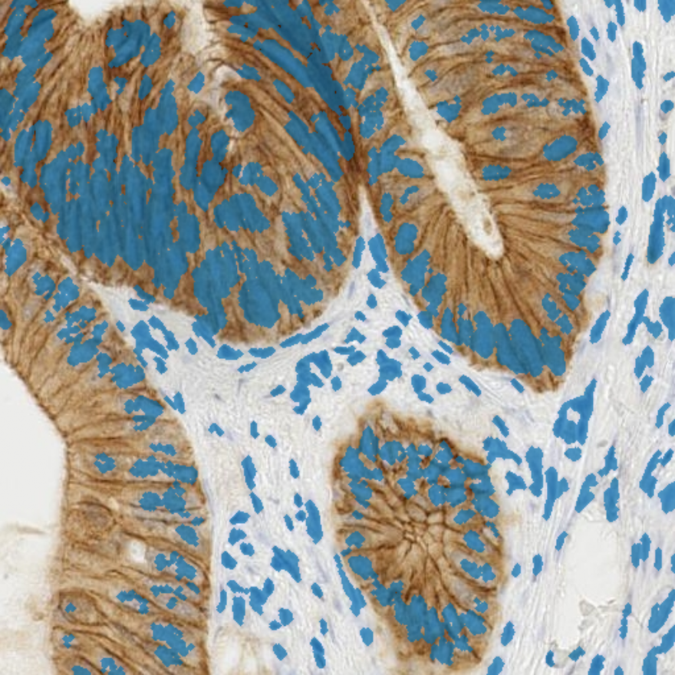
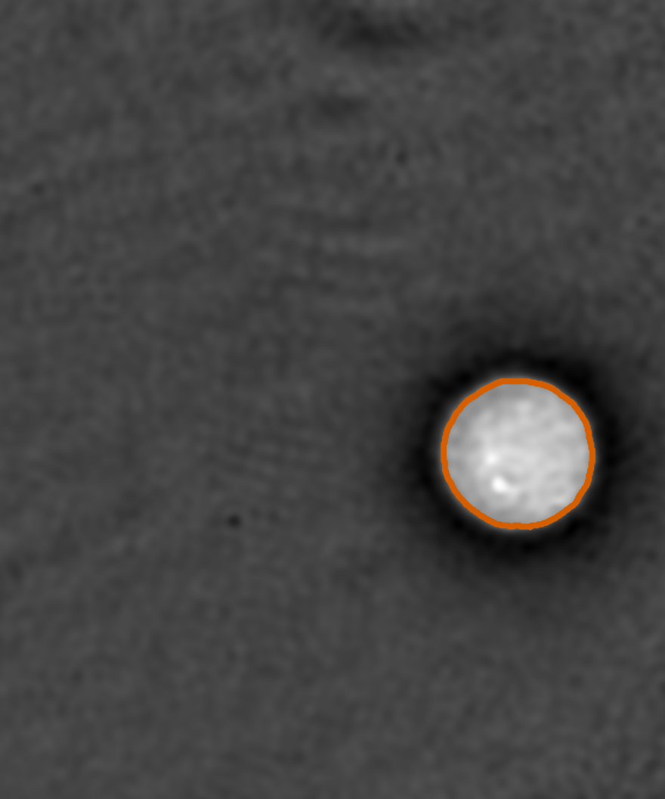
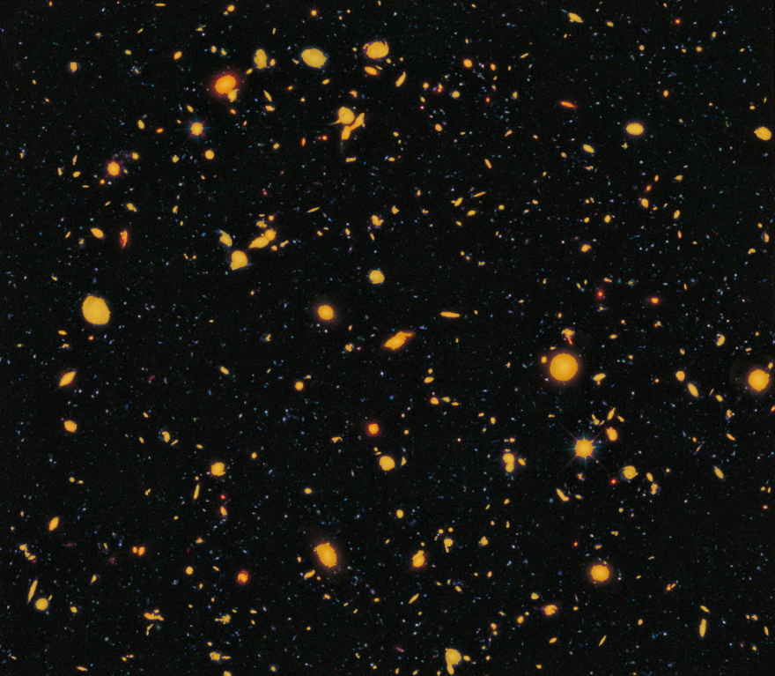

Segmentasyon iş başında: gerçek görüntüler
11.6 · UYGULAMA ALANLARI
Göz dibi: damar ağı (diyabetik retinopati takibi)
Patoloji: 205 hücre çekirdeği
Mikroskopi: hücre sınırı
Astronomi: gökadalar ve yıldızlar
Not · Diğer alanlar
Tıp: MR'da tümör ve inme lezyonu, BT'de organ · Tarım: hastalıklı yaprak alanı, yabani ot · Otonom sürüş: yol, şerit, yaya · Uydu: bina, yol, su, afet hasarı
Notes:
Dört panel de klasik yöntemlerle gerçekten hesaplandı: göz dibinde Frangi damar süzgeci, patolojide renk ayrıştırma (hematoksilen kanalı) + Otsu + açma (205 çekirdek), mikroskopide yumuşatma + Otsu + delik doldurma, Hubble görüntüsünde eşikleme. Derin modeller aynı görevleri daha zor görüntülerde ve anlamsal düzeyde yapar.

Slide 45
Kendinizi Sınayın
DEĞERLENDİRME · SORU 1
Bir trafik görüntüsünde her arabanın ayrı ayrı maskelenmesi ve sayılabilmesi isteniyor. Hangi görev uygundur?
Görüntü sınıflandırma
Anlamsal segmentasyon
A
B
Örnek segmentasyonu
Histogram eşitleme
C
D
Kümeleme
E
Notes:
Doğru cevap: C. Anlamsal segmentasyon aynı sınıftaki nesneleri ayırt etmez; her arabayı ayrı nesne olarak maskeleyen görev örnek segmentasyonudur.

Slide 46

Cevap
DEĞERLENDİRME · SORU 1
Bir trafik görüntüsünde her arabanın ayrı ayrı maskelenmesi ve sayılabilmesi isteniyor. Hangi görev uygundur?
A
Görüntü sınıflandırma
B
Anlamsal segmentasyon
C
Örnek segmentasyonu
D
Histogram eşitleme
E
Kümeleme
Doğru cevap · C
Anlamsal segmentasyon aynı sınıftaki nesneleri ayırt etmez; her arabayı ayrı nesne olarak maskeleyen görev örnek segmentasyonudur.

Slide 47
Kendinizi Sınayın
DEĞERLENDİRME · SORU 4
IoU değeri 0.6 olan bir segmentasyonun Dice katsayısı kaçtır?
0.36
0.60
A
B
0.70
0.75
C
D
0.80
E
Notes:
Doğru cevap: D. Dice = 2 IoU / (1 + IoU) = 2(0.6) / 1.6 = 0.75.

Slide 48
Cevap
DEĞERLENDİRME · SORU 4
IoU değeri 0.6 olan bir segmentasyonun Dice katsayısı kaçtır?
0.36
0.60
A
B
0.70
0.75
C
D
0.80
E
Doğru cevap · D
Dice = 2 IoU / (1 + IoU) = 2(0.6) / 1.6 = 0.75.

Slide 49
Kendinizi Sınayın
DEĞERLENDİRME · SORU 6
Lezyonun piksellerin yalnızca %0.5'ini kapladığı MR görüntülerinde segmentasyon başarısını raporlamak için en uygunsuz metrik hangisidir?
Dice katsayısı
IoU
A
B
Piksel doğruluğu
Duyarlılık
C
D
Kesinlik
E
Notes:
Doğru cevap: C. Her şeyi arka plan sayan model bile %99.5 piksel doğruluğu alır; doğruluk başarısızlığı gizler.

Slide 50
Cevap
DEĞERLENDİRME · SORU 6
Lezyonun piksellerin yalnızca %0.5'ini kapladığı MR görüntülerinde segmentasyon başarısını raporlamak için en uygunsuz metrik hangisidir?
Dice katsayısı
IoU
A
B
Piksel doğruluğu
Duyarlılık
C
D
Kesinlik
E
Doğru cevap · C
Her şeyi arka plan sayan model bile %99.5 piksel doğruluğu alır; doğruluk başarısızlığı gizler.

Slide 51


Haftanın Özeti
Segmentasyon her pikseli etiketler: anlamsal (sınıf), örnek (tek tek nesne), panoptik (ikisi birlikte)
FCN uçtan uca, U-Net tıpta standart, DeepLab atrous evrişim, Mask R-CNN örnek, SAM istemle
Klasik yöntemler (eşikleme, bölge büyütme, havza, k-means) düşük seviyeli bilgiye dayanır
IoU = TP/(TP + FP + FN), Dice = 2TP/(2TP + FP + FN) = 2 IoU/(1 + IoU)
Kodlayıcı “ne?”, kod çözücü “nerede?”; büyütme enterpolasyon veya transpoze evrişimle
Küçük nesnelerde piksel doğruluğu yanıltıcıdır; Dice kaybı veya ağırlıklı ÇE kullanılır
Transpoze evrişimde O = (N − 1)·S − 2P + K; atlama bağlantıları kaybolan ince ayrıntıyı taşır
Son işleme: küçük bileşenleri at, delik doldur, say; sonucu görselleştirerek kontrol et
Gelecek hafta · Hafta 12: Doğal Dil İşleme ve Dil Modelleri — tokenizasyon, TF-IDF, kelime gömmeleri, n-gram ve RNN

